Slide 1

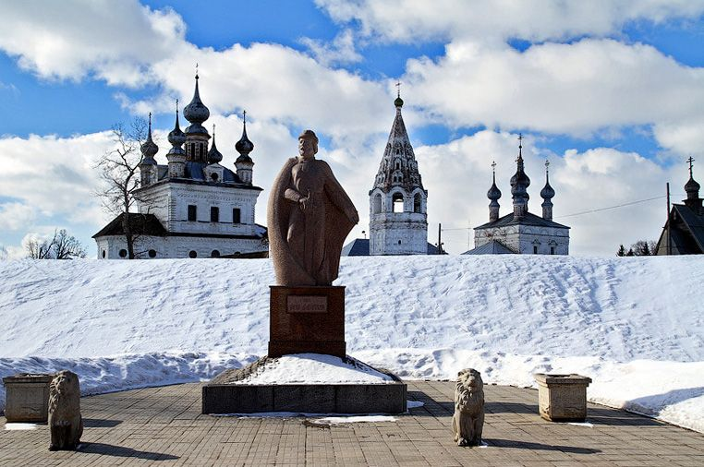
«Бюджет для граждан»
Подготовлен на основании решения Совета народных депутатов муниципального образования Юрьев-Польский район от 15.12.2021 №63 «О бюджете муниципального образования Юрьев-Польский район на 2022 год и на плановый период 2023 и 2024 годов»
Notes:
1

Slide 2



Вводная часть
Notes:
2

Slide 3
Какие цели преследует документ
«Бюджет для граждан»:
«Бюджет для граждан» познакомит Вас с положениями основного финансового документа –бюджетом муниципального образования Юрьев-Польский район на 2022 год и на плановый период 2023 и 2024 годов.
Представленная информация предназначена для широкого круга пользователей и будет интересна и полезна как студентам, педагогам, врачам, молодым семьям, так и муниципальным служащим, пенсионерам и другим категориям населения, так как бюджет района затрагивает интересы каждого жителя.
Мы постарались в доступной и понятной для граждан форме показать основные параметры бюджета муниципального образования Юрьев-Польский район.
Notes:
3

Slide 4


Составление бюджета муниципального образования
Юрьев-Польский район основывается на следующих документах:
Послание Президента Российской
Федерации Федеральному Собранию
Основные направления бюджетной
и налоговой политики
муниципального
образования Юрьев-Польский район
Муниципальные программы
Прогноз социально-экономического
развития муниципального
образования Юрьев-Польский район
Notes:
4

Slide 5


Какие этапы проходит бюджет?
Составление проекта бюджета (планирование)
Рассмотрение и утверждение бюджета
Исполнение бюджета
Муниципальный финансовый контроль
Notes:
5

Slide 6


Гражданин, его участие в бюджетном процессе
Гос.пошлина
НДФЛ
Штрафы,
санкции
Прочие налоговые
платежи
Гражданин
как налогоплательщик
(помогает
формировать
доходную часть бюджета
Гражданин как получатель
социальных гарантий
(расходная
часть бюджета- образование, ЖКХ,
социальные льготы и другие
направления социальных гарантий)
Notes:
6

Slide 7
Бюджетная система Российской Федерации
Местные бюджеты:
бюджеты муниципальных районов (в том числе бюджет
муниципального образования Юрьев-Польский район),
бюджеты городов, бюджеты городских и сельских поселений
Бюджеты субъектов РФ и
бюджеты территориальных
государственных внебюджетных фондов
Федеральный
бюджет и бюджеты
государственных
внебюджетных фондов РФ
Первый уровень
Второй уровень
Третий уровень
Notes:
7
7

Slide 8

Консолидированный бюджет Юрьев –Польского района
Консолидированный бюджет Юрьев- Польского района представляет собой свод бюджета муниципального района и местных бюджетов Юрьев- Польского района за исключением межбюджетных трансфертов между этими бюджетами. В состав местных бюджетов Юрьев- Польского района включаются бюджеты 1 городского поселения и 3 сельских поселений.
Консолидированный бюджет Юрьев - Польского района
Бюджет муниципального
района
Бюджеты сельских поселений (3)
Свод бюджетов, поселений
входящих в состав района
Бюджет городского поселения (1)

Slide 9

Доходы бюджета - это денежные средства, поступающие в бюджет.
Доходы бюджетов формируются в соответствии с бюджетным законодательством РФ, законодательством о налогах и сборах и законодательством об иных обязательных платежах.
В соответствии с Бюджетным кодексом Российской Федерации доходы бюджетов состоят из налоговых и неналоговых доходов, а также безвозмездных поступлений.
Виды доходов
Безвозмездные
поступления
Неналоговые
Налоговые
средства,
поступающие
из бюджетов других
уровней
Доходы от продажи
и использования
государственного или
муниципального
имущества,
штрафы за нарушение
законодательства и пр.
Доходы бюджетов от предусмотренных
законодательством РФ о налогах
и сборах федеральных налогов и
сборов, в т. ч. от налогов,
предусмотренных специальными
налоговыми режимами,
региональных налогов,
местных налогов и сборов,
а также пеней и штрафов по ним
Notes:
9

Slide 10

Рост доходов муниципального образования Юрьев-Польский район обеспечивается за счет:
1. Расширения налогооблагаемой базы за счет стимулирования экономического развития организаций
2. Введения новых предприятий и производственных мощностей
3. Роста денежных доходов населения
4. Легализации заработной платы работников и выведения из тени доходов физических лиц
5. Развития малого и среднего бизнеса
6. Муниципальной поддержки инвестиционной деятельности

Slide 11


Налоговые доходы
Федеральные налоги
Региональные налоги
Местные налоги
Специальные налоговые режимы
1) Налог на добавленную стоимость
2) Акцизы
3) Налог на доходы физических лиц
4) Налог на прибыль организаций
5) Налог на добычу полезных ископаемых
6)Водный налог
7)Сборы за пользование объектами животного мира и за пользование объектами водных биологических ресурсов
8) Государственная пошлина
1) Налог на имущество организаций
2) Налог на игорный бизнес
3) Транспортный налог
1) Налог на имущество физических лиц
2) Земельный налог
1) Единый сельскохозяйственный налог
2) Упрощенная система налогообложения
3) Единый налог на вмененный доход
4) Патентная система налогообложения
Notes:
11
11

Slide 12


Неналоговые доходы
Доходы от использования имущества и земельных участков, находящихся в государственной или муниципальной собственности
Доходы от продажи имущества и земельных участков, находящихся в государственной или муниципальной собственности
Платежи при пользовании природными ресурсами
Доходы от платных услуг, оказываемых казенными учреждениями
Административные платежи и сборы
Штрафы, санкции, возмещение ущерба
Средства самообложения граждан
Иные неналоговые доходы
Notes:
12

Slide 13
Межбюджетные трансферты
(безвозмездные поступления) это средства одного бюджета бюджетной системы РФ, перечисляемые другому бюджету бюджетной системы РФ
Дотации
Иные межбюджетные трансферты
Субвенции
субсидии

Slide 14
Дотации на выравнивание бюджетной обеспеченности муниципальных районов - межбюджетные трансферты, предоставляемые на безвозмездной и безвозвратной основе без установления направлений их использования Статья 6. Бюджетного кодекса Российской Федерации.
Дотации на выравнивание бюджетной обеспеченности муниципальных районов предусматриваются в бюджете субъекта Российской Федерации в целях выравнивания бюджетной обеспеченности муниципальных районов Статья 138. Бюджетного кодекса Российской Федерации
Субвенции местным бюджетам из бюджета субъекта Российской Федерации. Статья 140 Бюджетного кодекса Российской Федерации.
Под субвенциями местным бюджетам из бюджета субъекта Российской Федерации понимаются межбюджетные трансферты, предоставляемые местным бюджетам в целях финансового обеспечения расходных обязательств муниципальных образований, возникающих при выполнении государственных полномочий Российской Федерации, субъектов Российской Федерации, переданных для осуществления органам местного самоуправления в установленном порядке.

Slide 15
Субсидии местным бюджетам из бюджета субъекта Российской Федерации. Статья 139 Бюджетного кодекса Российской Федерации
Под субсидиями местным бюджетам из бюджета субъекта Российской Федерации понимаются межбюджетные трансферты, предоставляемые бюджетам муниципальных образований в целях софинансирования расходных обязательств, возникающих при выполнении полномочий органов местного самоуправления по вопросам местного значения.
Иные межбюджетные трансферты из бюджетов городских, сельских поселений бюджетам муниципальных районов. Статья 142.5. Бюджетного кодекса Российской Федерации
В случаях и порядке, предусмотренных муниципальными правовыми актами представительного органа городского, сельского поселения, принимаемыми в соответствии с требованиями настоящего Кодекса, бюджетам муниципальных районов могут быть предоставлены иные межбюджетные трансферты из бюджетов городских, сельских поселений на осуществление части полномочий по решению вопросов местного значения в соответствии с заключенными соглашениями.

Slide 16


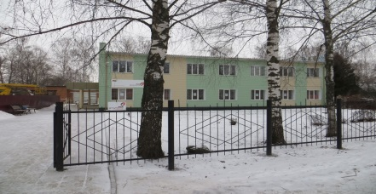




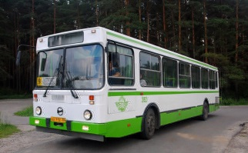
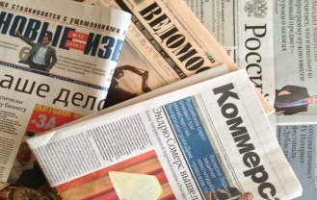
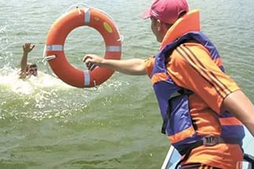

Расходы бюджета – выплачиваемые из бюджета денежные средства, за
исключением средств, являющихся источниками финансирования дефицита бюджета
На ЖКХ
На образование
На общегосударственные вопросы
На социальную политику
На культуру
На физ.культуру и спорт
На национальную экономику
На средства массовой информации
На национальную безопасность
и правоохранительную деятельность
На охрану окружающей среды
Notes:
16

Slide 17



Сбалансированность бюджета по доходам и расходам- основополагающее требование, предъявляемое к органам местного самоуправления.
Бездефицитный бюджет
Доходы и расходы равны
Профицит
Доходы превышают расходы
Можно накапливать резервы,погашать имеющиеся долги
Дефицит
Расходы превышают доходы
Необходимы источники покрытия дефицита,
можно использовать остатки средств или
привлечь средства в долг
Notes:
17

Slide 18

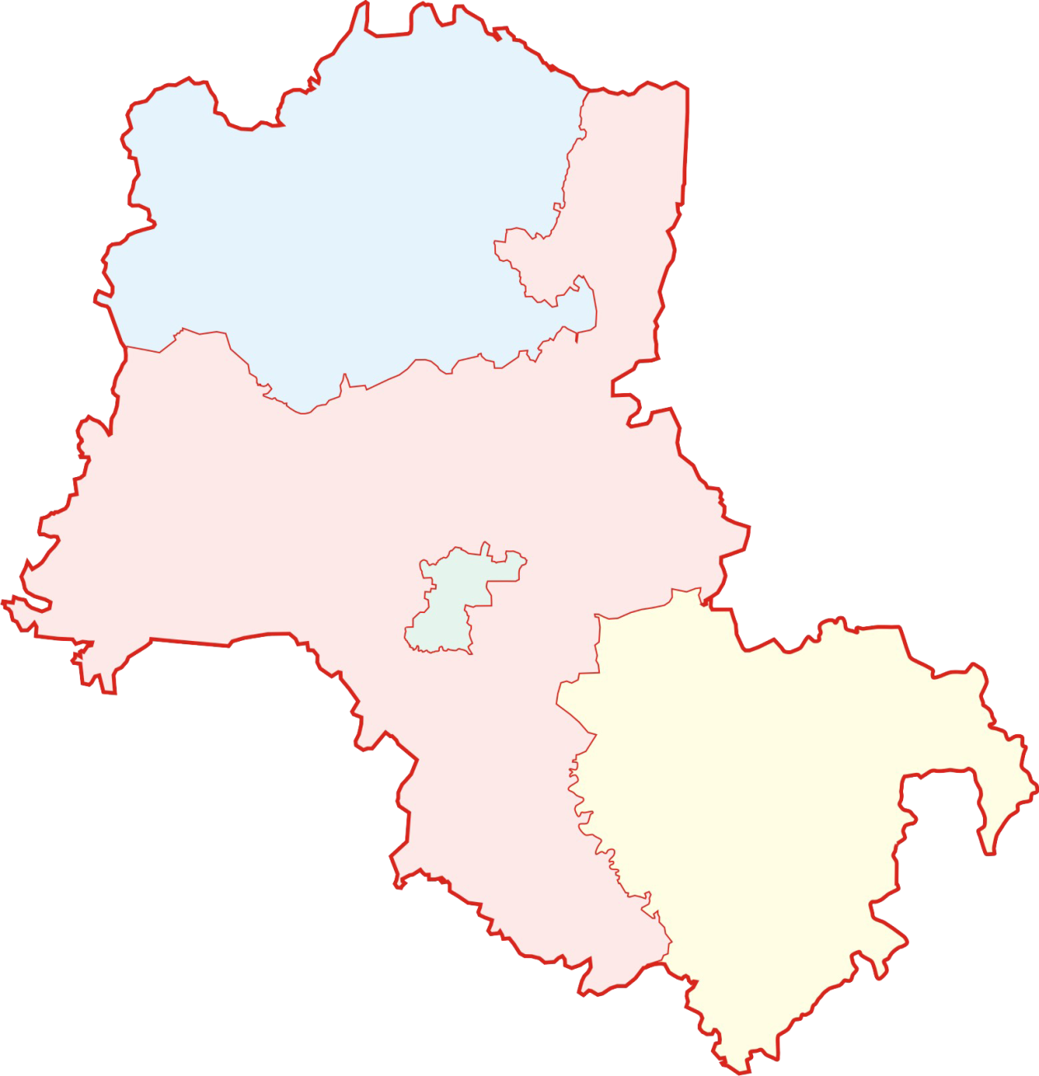




Территориальное расположение муниципального образования
Юрьев-Польский район
Notes:
18

Slide 19

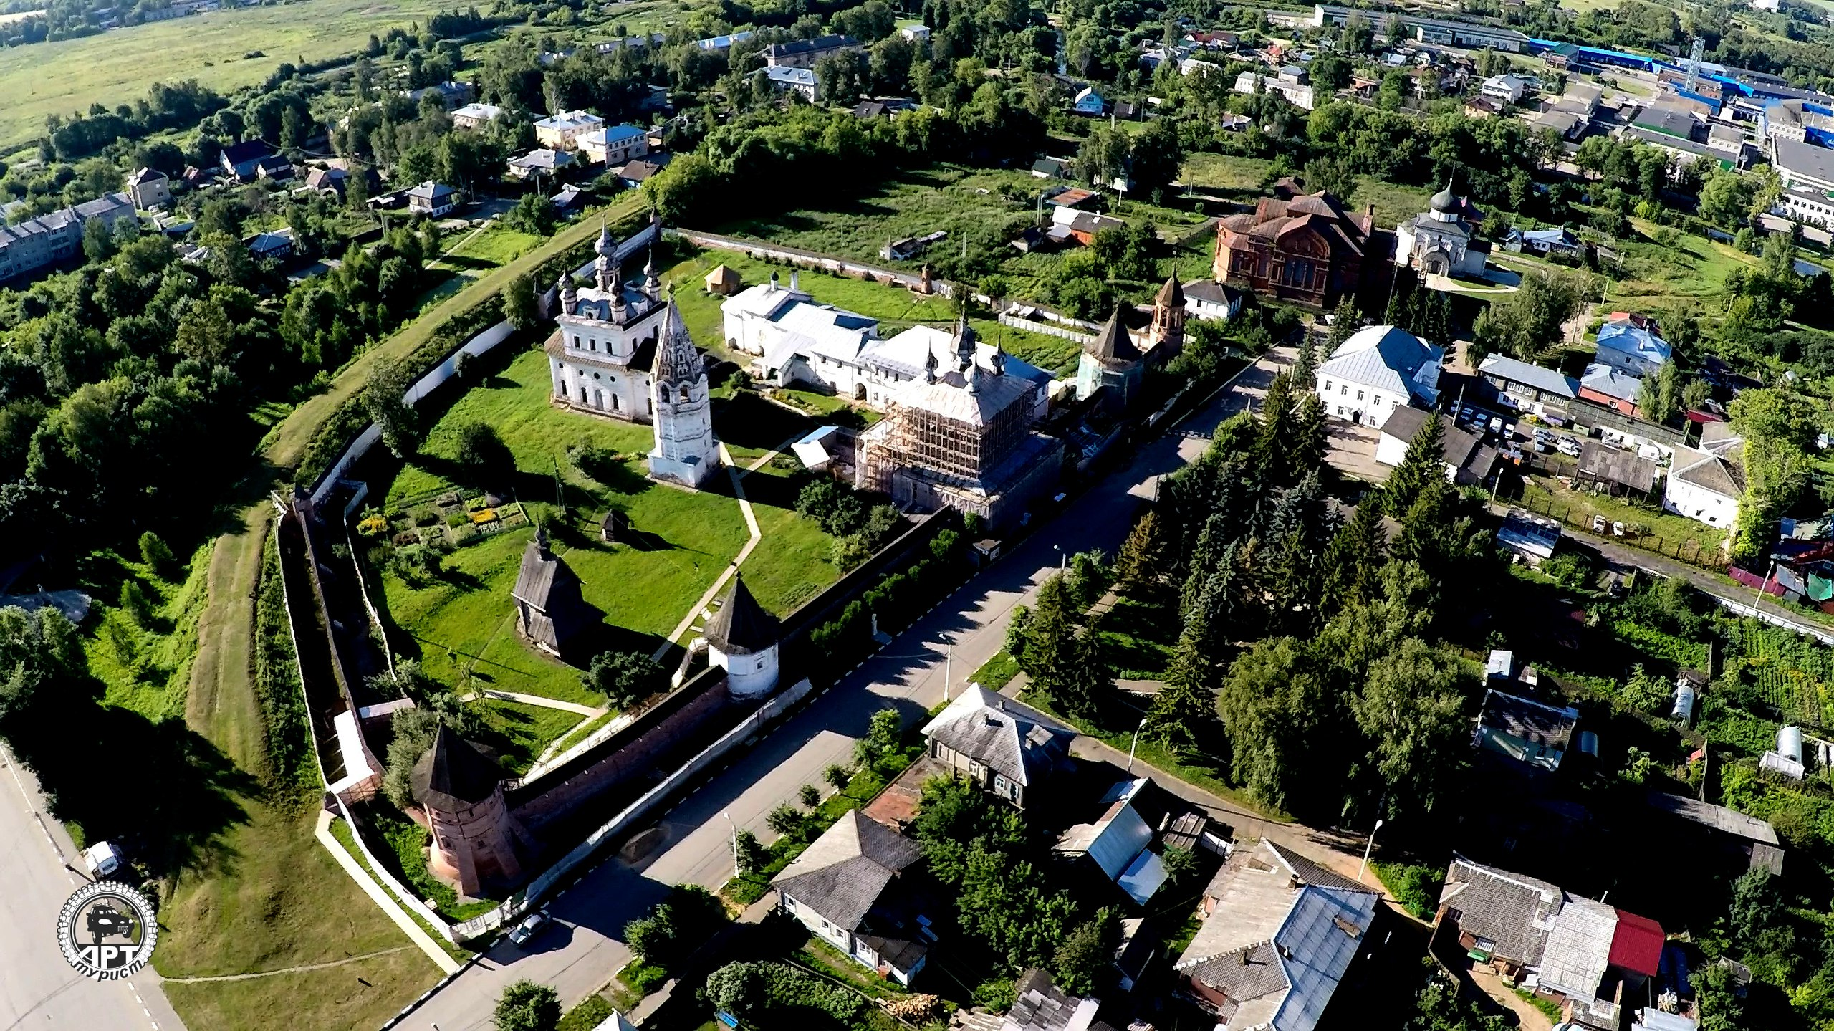
Показатели характеризующие Юрьев- Польский район
Площадь территории
Юрьев-Польского района
– 1903,46 кв. км.
Муниципальные учреждения муниципального образования Юрьев-Польский район – 45:
-Бюджетных – 32
-Казенных – 8
-ГРБС-5
Численность постоянного населения
по состоянию на 01.01.2021
– 33,4 тыс. человек
Notes:
19

Slide 20
Основные показатели социально-экономического развития муниципального образования Юрьев- Польский район
Индекс потребительский цен- 4,0 %
Объем жилищного строительства – 11255 кв. м
Численность постоянного населения
по состоянию на 01.01.2021 года - 33357 человек
Среднемесячная номинальная начисленная заработная плата
работника организаций (без учета малого
предпринимательства) -34648,9 руб.
Notes:
20

Slide 21
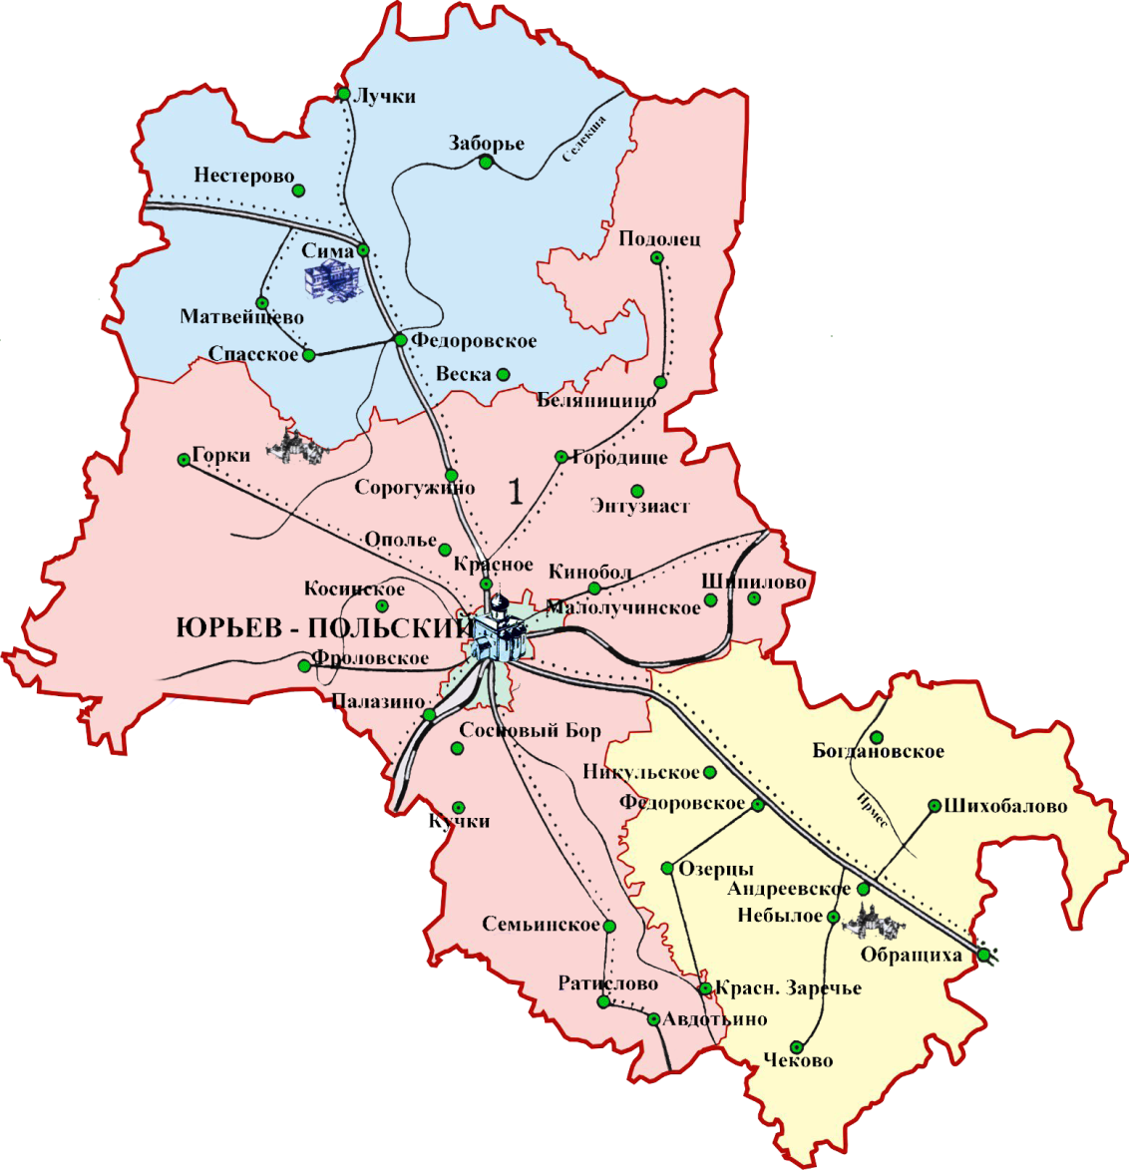
Административно-территориальное деление муниципального образования Юрьев-Польский район
В состав Юрьев-Польского района входят: муниципальное образование Юрьев-Польский район, 1 городское и 3 сельских поселения.
Численность населения, проживающего в муниципальных образованиях, на 01.01.2021 года составляет 33,4 тыс. человек, в том числе
городское население составляет 17,6 тыс. человек (52,7%), сельское население – 15,8 тыс. человек (47,3%).

Slide 22

Общие характеристики бюджета
муниципального образования
Юрьев-Польский район на 2022 год и
на плановый период 2023 и 2024 годов
Notes:
22

Slide 23
Основные характеристики бюджета муниципального образования
Юрьев- Польский район на 2022 год и на плановый
период 2023 и 2024 годов (тыс. рублей)
Notes:
23

Slide 24
Основные направления налоговой политики
муниципального образования Юрьев-Польский район
на 2022 год и на плановый период 2023 и 2024 годов
Основные направления налоговой политики муниципального образования Юрьев-Польский район на 2022 год и на плановый период 2023 и 2024 годов разработаны в соответствии со статьей 172 Бюджетного кодекса Российской Федерации, Посланием Президента Российской Федерации Федеральному Собранию от 21 апреля 2021 года, Указом Президента Российской Федерации от 07 мая 2018 № 204 «О национальных целях и стратегических задачах развития Российской Федерации на период до 2024 года», решением Совета народных депутатов муниципального образования Юрьев-Польский район от 31.08.2005 № 85 «Об утверждении положения о бюджетном процессе в муниципальном образовании Юрьев-Польский район».
Результатом реализации налоговой политики должно стать повышение налогового потенциала муниципального образования Юрьев-Польский район за счет роста экономических показателей в части увеличения валового продукта, создания новых высококвалифицированных рабочих мест с высоким уровнем заработной платы.
В случае изменений параметров налоговой системы Российской Федерации основные направления налоговой политики муниципального образования Юрьев-Польский район могут быть скорректированы в 2022 году при определении налоговой политики на 2023 и последующие годы.
1. Основные результаты реализации налоговой политики в 2020 году
В 2020 году экономика муниципального образования Юрьев-Польский район оказалась под воздействием распространения коронавирусной инфекции, что не могло не сказаться на деловой активности бизнеса. Объем отгруженных товаров собственного производства по чистым видам экономической деятельности по отрасли «промышленность» уменьшился на 14%. Вложение инвестиций в основной капитал составило 1223,2 млн. рублей со снижением на 10,7% к уровню 2019 года.

Slide 25
Принятые меры государственной поддержки бизнеса и населения способствовали обеспечению роста отдельных показателей, характеризующих социально-экономическое развитие региона. Объем розничной торговли достиг уровня 3033,3 млн.рублей или 100,5% к уровню 2019 года. Объем продукции сельского хозяйства увеличился на 4,7%. Среднемесячная заработная плата одного работника (включая субъекты малого предпринимательства) увеличилась на 9,5% и сложилась в сумме 33993,6 рублей.
В 2020 году налоговая политика муниципального образования Юрьев-Польский район способствовала продолжению работы по увеличению налогового потенциала района за счет создания условий справедливой конкурентной среды, совершенствования и оптимизации системы налогового администрирования, стимулирования развития малого и среднего предпринимательства, сохранения всех предоставляемых муниципальными образованиями Юрьев-Польского района налоговых льгот.
В 2020 году в целях поддержки экономики наряду с федеральными мерами поддержки в период обострения коронавирусной инфекции дополнительно на региональном уровне для пострадавших отраслей:
- максимально снижены ставки по налогу, взимаемому в связи с применением упрощенной системы налогообложения;
- в два раза снижена налогооблагаемая база (годовой доход) по налогу, взимаемому в связи с применением патентной системы налогообложения;
- на 50% снижена ставка по транспортному налогу для плательщиков, осуществляющих пассажирские и грузовые перевозки.
Реализован перечень мер поддержки путем:
- продления «налоговых каникул» до 2024 года для впервые зарегистрированных предпринимателей по налогам, взимаемым в связи с применением упрощенной и патентной системам налогообложения.
- введения с 1 июля 2020 года налога на профессиональный доход для «самозанятых» граждан.
Одним из направлений работы по росту доходного потенциала муниципального образования Юрьев-Польский район является реализация мер по повышению эффективности налогового администрирования.
В муниципальном образовании Юрьев-Польский район принимаются меры по легализации «теневой» заработной платы.

Slide 26
Постановлением администрации муниципального образования Юрьев-Польский район от 23 января 2013 года № 74 создана и работает комиссия по увеличению поступлений налоговых и неналоговых доходов в бюджет муниципального образования Юрьев-Польский район. В связи с неблагополучной эпидемиологической обстановкой из-за вспышки коронавирусной инфекции, в целях предупреждения ее распространения на территории Российской Федерации, защиты здоровья, прав и законных интересов граждан Российской Федерации, а также во исполнение мер, предпринятых Правительством Российской Федерации и высшими исполнительными органами власти субъектов Российской Федерации по недопущению распространения случаев заболевания в 2020 году заседания комиссии не состоялись. Тем не менее ежеквартально направлялись письма физическим и юридическим лицам, индивидуальным предпринимателям, допустившим значительные суммы задолженности по налоговым платежам, с предложением погасить имеющиеся долги. Кроме того были направлены письма работодателям, выплачивающим заработную плату работникам ниже минимального размера оплаты труда с предложением устранить данное нарушение. В результате проведенных мероприятий в 2020 году поступило в бюджет 9 847 тыс. рублей, в том числе налога на доходы физических лиц 1 478 тыс. рублей, налога в связи с применением упрощенной системы налогообложения 5348 тыс. рублей, единого налога на вмененный доход 1 269 тыс. рублей, налога, взимаемого в связи с применением патентной системы налогообложения 51 тыс. рублей, налога на имущество физических лиц 129 тыс. рублей, земельного налога 989 тыс. рублей, транспортного налога 505 тыс. рублей, единого сельскохозяйственного налога 78 тыс. рублей. Также в администрации района установлен телефон «горячей линии» по сообщениям о выплате заработной платы «в конверте».
В 2020 году продолжена работа по реализации «дорожных карт», разработанных межведомственной рабочей группой, по повышению собираемости местных налогов. В 2020 году органами местного самоуправления Юрьев Польского района уточнены сведения в отношении 3620 объектов недвижимости и 7510 земельных участков.
В муниципальных образованиях проводилась работа по выявлению объектов недвижимости, не поставленных на кадастровый и налоговый учеты, направлялись письма о необходимости регистрации, продлевались сроки разрешений на строительство и реконструкцию. В 2020 году проведено 37 подворовых обходов. В результате выявлено 19 объектов, введенных в эксплуатацию, по 11 из них права не зарегистрированы.
Органами, осуществляющими муниципальный земельный контроль проведено 86 проверок по поводу соблюдения сроков и видов использования земельных участков. Выявлено 47 нарушений, на правообладателей земельных участков составлены протоколы об административных правонарушениях.
В результате реализации налоговой политики объем поступлений налоговых и неналоговых доходов в бюджет муниципального образования Юрьев-Польский район составил в 2020 году 240354 тыс. рублей (100,4% к 2019 году)

Slide 27
Поступление налоговых и неналоговых доходов
в бюджет муниципального образования Юрьев-Польский район
за 2020 год
Показатели | Исполнено за 2019 год | Уточненный план на 2020 год | Исполнено за 2020 год | % исполнения факта 2020 года
 |  |  |  | к уточненному плану на 2020 год | к 2019 году
Налоговые и неналоговые доходы всего | 239440 | 237840 | 240354 | 101,1 | 100,4
в том числе:
Налоговые доходы | 197807 | 204589,924 | 206535 | 100,9 | 104,4
из них:
Налог на доходы физических лиц | 143640 | 145516,924 | 146736 | 100,8 | 102,1
Акцизы по подакцизным товарам | 17653 | 15634 | 15558 | 99,5 | 88,1
Налоги на совокупный доход | 28890 | 31926 | 32255 | 101 | 111,6
Транспортный налог | - | 6900 | 7299 | 105,8 | -
Налоги за пользование природными ресурсами | 1530 | 313 | 313 | 100 | 20,5
Госпошлина | 6094 | 4300 | 4374 | 101,7 | 71,8
Неналоговые доходы | 41633 | 33250,076 | 33819 | 107,1 | 81,2

Slide 28
На 4,4% выросли поступления налоговых доходов и составили 206535 тыс. рублей.
Большая часть налоговых поступлений обеспечена поступлениями налога на доходы физических лиц 71%. Поступления налога на доходы физических лиц за 2020 год в бюджет муниципального образования Юрьев-Польский район составили 146736 тыс. рублей. По сравнению с 2019 годом поступления увеличились на 2,1%.
Увеличение поступлений произошло по налогам на совокупный доход на 11,6%, что обусловлено увеличением на 10% отчислений в бюджет муниципального образования Юрьев-Польский район от налога, взимаемого в связи с применением упрощенной системы налогообложения (в 2020 году поступило 12187 тыс. рублей, в 2019 году - 7210 тыс. рублей) , увеличением налогооблагаемой базы по единому сельскохозяйственному налогу (в 2020 году поступило 3077 тыс. рублей, в 2019 году - 606 тыс. рублей).
В целях стимулирования роста доходного потенциала муниципальных образований, повышения финансовой самостоятельности местных бюджетов с 2020 года муниципальным образованиям переданы дополнительные нормативы отчислений от транспортного налога с физических лиц от сельских поселений 50%, от платы за негативное воздействие на окружающую среду в размере 100% (дополнительно 45%). В бюджет муниципального образования Юрьев-Польский район поступления транспортного налога в 2020 году составили 7299 тыс. рублей, платы за негативное воздействие на окружающую среду 326 тыс. рублей.
Поступления неналоговых доходов в бюджет муниципального образования Юрьев-Польский район за 2020 год составили 33819 тыс. рублей (81,2% к уровню 2019 года). Снижение на 9,9% произошло по доходам от использования имущества, находящегося в государственной и муниципальной собственности (в 2020 году — 25361 тыс. рублей, в 2019 году — 28144 тыс. руб), что обусловлено тем, что арендаторы отказываются от арендуемых площадей по причине повышения арендной платы и тяжелым финансовым положением, в связи с расторжением договоров на аренду земли и выкупом земельных участков, ранее оформленных в аренду. Также наблюдается снижение поступленией на 8,6% по доходам от продажи материальных и нематериальных активов (в 2020 году — 6752 тыс. рублей, в 2019 году — 7383 тыс. рублей), причиной снижения поступлений по сравнению с прошлым годом является невостребованность объектов, предложенных к продаже, а также ухудшение материального положения в период пандемии коронавируса. На 78,3% произошло снижение поступлений по штрафным санкциям (в 2020 году — 1137 тыс. рублей, в 2019 году — 5232 тыс. рублей). Это снижение связано с тем, что с 1 января 2020 года изменился порядок зачисления штрафных санкций в соответствующий бюджет в зависимости от нормативного правового акта, на основании которого налагается штраф, а также от финансового обеспечения деятельности органа, должностные лица которого налагают штраф (Федеральный закон от 15 апреля 2019 года №62-ФЗ).

Slide 29
Крупнейшими плательщиками по объему уплаченных на территории муниципального образования Юрьев-Польский район налогов являются ОАО «Юрьев-Польский завод «Промсвязь», ООО «Авангард», АО «ХК «Ополье», АО «Шихобалово», АО «Леднево», ГБУЗ ВО «Юрьев-Польская ЦРБ», СПК (колхоз) «Спасское». На долю этих организаций приходится 26,2%, мобилизованных на территории муниципального образования Юрьев-Польский район доходов.
В 2020 году обеспечено выполнение плана мероприятий по исполнению принятых обязательств по социально-экономическому развитию и оздоровлению финансов муниципального образования Юрьев-Польский район. Этому способствовало увеличение налогооблагаемой базы, улучшение администрирования платежей, поддержка субъектов малого и среднего предпринимательства, увеличение собираемости налогов.
2. Макроэкономические показатели социально-экономического
развития муниципального образования Юрьев- Польского район
Социально-экономическое положение муниципального образования Юрьев-Польский район в течение последних лет характеризуется положительной динамикой роста промышленного производства, объема розничной торговли, прибыли.
Формирование налоговой политики муниципального образования Юрьев-Польский район на 2022 год и среднесрочную перспективу до 2024 года осуществлялось на основе предварительных основных параметров прогноза социально-экономического развития муниципального образования Юрьев-Польский район на 2022 и плановый период 2023 и 2024 годов, представленных управлением экономики и планирования письмом от 10.06.2021 г. №УЭП-56-03/10.

Slide 30
Показатели
социально-экономического развития муниципального образования
Юрьев-Польский район на 2022-2024 годы
Показатели | 2022 год | 2023 год | 2024 год
Прибыль прибыльных организаций, млн.рублей | 720,3 | 741,9 | 764,2
Объем отгруженных товаров собственного производства по отрасти «промышленность» млн.рублей | 5905,2 | 6023,,3 | 6143,8
Продукция сельского хозяйства, млн.рублей | 4532 | 4727 | 4916
Объем розничной торговли, млн.рублей | 3063,7 | 3094,3 | 3125,2
Фонд заработной платы работников, млн.рублей | 3076,3 | 3128,6 | 3181,8
Индекс потребительских цен,% | 104 | 104 | 104
Инвестиции в основной капитал, млн. рублей | 500,4 | 495,4 | 490,4
Согласно прогнозным показателям социально экономического развития муниципального образования Юрьев-Польский район в 2022 году прибыль прибыльных организаций — 720,3 млн. рублей, объем отгруженных товаров — 5905,2 млн. рублей, фонд заработной платы — 3076,3 млн. рублей, объем розничной торговли — 3063,7 млн. рублей, объем инвестиций в основной капитал — 500,4 млн. рублей.
В 2023 году прибыль прибыльных организаций составит 741,9 млн. рублей, объем отгруженных товаров — 6023,3 млн. рублей, фонд заработной платы — 3128,6 млн. рублей, объем розничной торговли — 3094,3 млн. рублей, объем инвестиций в основной капитал — 495,4 млн. рублей.
В 2024 году прибыль прибыльных организаций составит 764,2 млн. рублей, объем отгруженных товаров — 6143,8 млн. рублей, фонд заработной платы — 3181,8 млн. рублей, объем розничной торговли — 3125,2 млн. рублей, объем инвестиций в основной капитал — 490,4 млн. рублей.
Одним из основных показателей, применяемых для определения параметров доходной части бюджета, является индекс потребительских цен, который прогнозируется на период 2022-2024 годов в размере 104%.

Slide 31
      3.Основные направления налоговой политики на 2022 год и на
плановый период 2023 и 2024 годов
В 2022-2024 годах будет продолжена реализация основных целей и задач налоговой политики, предусмотренных в предыдущие годы.
Налоговая политика муниципального образования Юрьев-Польский район в 2022 году и на плановый период до 2024 года ориентирована на мобилизацию собственных доходов на основе экономического роста и развития доходного потенциала.
Основными направлениями налоговой политики муниципального образования Юрьев-Польский район в среднесрочной перспективе являются:
1)совершенствование методов налогового администрирования с учетом изменений в налоговом законодательстве;
2)усиление мер по укреплению налоговой дисциплины налогоплательщиков;
3)создание благоприятных условий для расширения производства, новых рабочих мест, инвестиционной и инновационной активности;
4)оказание содействия среднему и малому бизнесу для развития предпринимательской деятельности;
5)обеспечение бюджетной, экономической и социальной эффективности налоговых расходов;
6)повышение эффективности управления муниципальным имуществом и земельными участками муниципального образования Юрьев-Польский район.
В трехлетней перспективе будет продолжена работа по укреплению доходной базы бюджета муниципального образования Юрьев-Польский район за счет наращивания стабильных доходных источников и мобилизации в бюджет имеющихся резервов.
Рост бюджетных поступлений планируется достичь за счет:
-роста инвестиционной и инновационной активности путем оказания муниципальной поддержки инвесторам в целях создания благоприятных условий для расширения ими производства, создания новых рабочих мест с высоким уровнем заработной платы;
-совершенствования применения специальных налоговых режимов для развития малого и среднего предпринимательства;
-выявления и пресечения схем минимизации налогов, совершенствование методов контроля легализации «теневой» заработной платы;

Slide 32
-совершенствование методов налогового администрирования, повышение уровня ответственности главных администраторов доходов за выполнение плановых показателей поступления доходов в бюджет муниципального образования Юрьев-Польский район;
-проведение оценки социальной и бюджетной эффективности, установленных на местном уровне налоговых расходов;
-совершенствования управления муниципальной собственностью.
Координация работы муниципального образования Юрьев-Польский район по мобилизации доходов в бюджет района будет осуществлятся в рамках деятельности комиссии по увеличению поступления налоговых и неналоговых доходов в бюджет муниципального образования Юрьев-Польский район и легализации объектов налогообложения.
При формировании основных направлений налоговой политики муниципального образования Юрьев-Польский район учтены изменения в налоговое и бюджетное законодательство, вносимые и планируемые к принятию на местном уровне.
С 1 июля 2020 года на территории Владимирской области введен налог на профессиональный доход. Закон области от 29 мая 2020 г. №37-ОЗ «О введении в действие на территории Владимирской области специального налогового режима «Налог на профессиональный доход» направлен на предоставление наиболее широкому кругу граждан возможности вести предпринимательскую деятельность в наиболее комфортных условиях, выбрав систему налогообложения в виде налога на профессиональный доход. В целях усиления доходной части бюджетов муниципальных образований Законом Владимирской области от 2 декабря 2020 года №120-ОЗ с 1 января 2022 года будут переданы из областного бюджета в бюджеты муниципальных районов отчисления от налоговых доходов от налога на профессиональный доход по нормативу 100 процентов.
В связи с отменой с 1 января 2021 года системы налогообложения в виде единого налога на вмененный доход для отдельных видов деятельности, в бюджеты муниципальных районов установлены дифференцированные нормативы отчислений от налога, взимаемого по упрощенной системе налогообложения.
В целях социальной поддержки граждан сохраняются льготы по транспортному налогу с физических лиц (Закон области от 27 ноября 2002 года №119-ОЗ «О транспортном налоге»):
- родителям (усыновителям, опекунам, попечителям) имеющим детей-инвалидов;
- мужчинам, достигшим возраста 60 лет, и женщинам, достигшим возраста 55 лет;
- военнослужащим войск национальной гвардии;
- ветеранам боевых действий.

Slide 33
В соответствии со статьей 174.3 Бюджетного кодекса Российской Федерации ежегодно формируется перечень налоговых расходов муниципальных образований Юрьев-Польского района в порядке, установленном постановлением Правительства Российской Федерации от 12 апреля 2019 года № 439 «Об утверждении Правил формирования перечня налоговых расходов Российской Федерации и оценки налоговых расходов Российской Федерации» и постановлениями администраций муниципальных образований Юрьев-Польского района:
-постановление администрации муниципального образования Юрьев-Польский район от 23.12.2019 № 1740 «Об утверждении порядка формирования перечня налоговых расходов муниципального образования город Юрьев-Польский и оценки налоговых расходов муниципального образования город Юрьев-Польский»;
-постановление администрации муниципального образования Красносельское от 28.11.2019 № 231 «Об утверждении порядка формирования перечня налоговых расходов в муниципальном образования Красносельское Юрьев-Польского района и оценки налоговых расходов в муниципальном образовании Красносельское Юрьев-Польского района»;
-постановление администрации муниципального образования Небыловское от 28.11.2019 № 135н «Об утверждении порядка формирования перечня налоговых расходов муниципального образования Небыловское и оценки налоговых расходов муниципального образования Небыловское»;
-постановление администрации муниципального образования Симское от 28.11.2019 № 100 «Об утверждении порядка формирования перечня налоговых расходов муниципального образования Симское и оценки налоговых расходов муниципального образования Симское».
Оценка налоговых расходов муниципальных образований Юрьев-Польского района осуществляется ежегодно в порядке, утвержденном вышеуказанными постановлениями муниципальных образований с соблюдением общих требований, установленных постановлением Правительства Российской Федерации от 22 июня 2019 года № 796. Результаты указанной оценки учитываются при формировании основных направлений налоговой политики. Оценка осуществляется кураторами соответствующих налоговых расходов. В целях оценки налоговых расходов кураторы налоговых расходов формируют перечень показателей для проведения оценки налоговых расходов, осуществляют оценку эффективности налоговых расходов на основании утвержденной ими методики и направляют результаты оценки для обобщения в финансовое управление администрации муниципального образования Юрьев-Польский район. По результатам оценки налоговых расходов куратором формулируется вывод о степени их эффективности и целесообразности их сохранения в дальнейшей перспективе.
По итогам проведенной в 2021 году оценки налоговых расходов за 2020 год администрациями муниципальных образований Юрьев-Польского района предоставлены льготы по земельному налогу в виде полного освобождения от уплаты земельного налога участников и инвалидов Великой Отечественной войны. Льгота признана социально эффективной, так как поддерживает незащищенные слои населения

Slide 34
    4.Основные параметры налоговых и неналоговых доходов
бюджета муниципального образования Юрьев-Польский район
на 2022 год и на плановый период 2023 и 2024 годов
Основой для расчета налоговых и неналоговых доходов являются основные показатели прогноза социально-экономического развития на 2022-2024 годы.
Для расчета исходных данных для составления прогноза бюджета муниципального образования Юрьев-Польский район использовались предварительные основные параметры прогноза социально-экономического развития муниципального образования Юрьев-Польский район на 2022 и плановый период 2023 и 2024 годов, представленные управлением экономики и планирования письмом от 10.06.2021 г. №УЭП-56-03/10
Прогноз
поступления налоговых и неналоговых доходов бюджета
муниципального образования Юрьев-Польский район
на 2022-2024 годы
Показатели | Ожидаемое исполнение 2021 года | Прогноз на 2022 год | Прогноз на 2023 год | Прогноз на 2024 год
Налоговые и неналоговые доходы с учетом доходов дорожного фонда, тыс.руб | 248146 | 249861 | 268739 | 278061
Дорожные фонды, тыс. руб. | 22195 | 22250 | 22300 | 22300
Налоговые и неналоговые доходы без учета доходов дорожного фонда, тыс. руб. | 225951 | 227611 | 246439 | 255761

Slide 35
Налоговые и неналоговые доходы бюджета муниципального образования Юрьев-Польский район сформированы в соответствии с общими требованиями к методике прогнозирования поступлений доходов, утвержденными постановлением Правительства Российской Федерации от 23 июня 2016 г. №574 «Об общих требованиях к методике прогнозирования поступлений доходов в бюджеты бюджетной системы Российской Федерации»
Поступления налоговых и неналоговых доходов бюджета муниципального образования Юрьев-Польский район с учетом доходов дорожного фонда в 2022 году составят 249861 тыс. рублей (100,7% к уровню 2021 года). Без учета доходов дорожного фонда поступления налоговых и неналоговый доходов составят в 2022 году 225951 тыс. рублей или 100,7% к уровню 2021 года.
Основные доходные источники, полностью зависимые от состояния экономики района, прогнозируются в 2022 году в сумме:
-налог на доходы физических лиц — 159690 тыс. рублей;
-налог по упрощенной системе налогообложения — 19530 тыс. рублей.
На 2023 год прогнозируемый объем налоговых и неналоговых доходов составит 268739 тыс. рублей (107,5% к 2022 году), на 2024 год — 278061 тыс. рублей (103,5% к 2023 году).
Налоговые доходы дорожного фонда муниципального образования Юрьев-Польский район в 2022 году составят 22250 тыс. рублей или 100,2% к уровню 2021 года, в 2023 году — 22300 тыс. рублей (100,2% к 2022 году), в 2024 году — 22300 тыс. рублей (100% к 2023 году).
Параметры налоговых и неналоговых доходов могут быть изменены в случае уточнения показателей социально-экономического развития муниципального образования Юрьев-Польский район и внесения изменений в налоговое и бюджетное законодательство.

Slide 36
Основные направления бюджетной политики
муниципального образования Юрьев-Польский район
на 2022 год и на плановый период 2023 и 2024 годов
Основные направления бюджетной политики муниципального образования Юрьев-Польский район на 2022 год и на плановый период 2023 и 2024 годов (далее –бюджетная политика на 2022-2024 годы) разработаны в соответствии со статьей 172 Бюджетного кодекса Российской Федерации. При подготовке Основных направлений бюджетной политики учтены положения Указа Президента Российской Федерации от 7 мая 2018 г. № 204 «О национальных целях и стратегических задачах развития Российской Федерации на период до 2024 года», Указа Президента Российской Федерации от 21 июля 2020 г. №474 «О национальных целях развития Российской Федерации на период до 2030 года». Послания Президента Российской Федерации Федеральному Собранию Российской Федерации от 21 апреля 2021 года.
1.Основные цели и задачи бюджетной политики
на 2022-2024 годы
Целью бюджетной политики является определение условий, используемых при составлении проекта бюджета муниципального образования Юрьев-Польский район на 2022 год и на плановый период 2023 и 2024 годов, подходов к его формированию, основных характеристик бюджета муниципального образования Юрьев-Польский район на 2022 - 2024 годы.
Бюджетная политика реализуется через исполнение действующих расходных обязательств муниципального района, возникших в результате принятых муниципальных нормативных правовых актов при осуществлении органами местного самоуправления полномочий по предметам ведения муниципальных районов. Объем расходных обязательств ограничен возможностями муниципальной экономики и уровнем доходов сектора домашних хозяйств.
В 2020-2021 годах, наряду с ростом социальных обязательств и расходов на реализацию муниципальных составляющих национальных проектов, дополнительных бюджетных ресурсов потребовали мероприятия
по предупреждению распространения новой коронавирусной инфекции.

Slide 37
В предстоящий период, в случае постепенной отмены ограничительных мер
по сдерживанию роста заболеваемости от новой инфекции, антикризисные расходы будут сокращаться, и по мере стабилизации экономической ситуации высвобождающиеся бюджетные ассигнования необходимо направить на решение новых инициатив Президента Российской Федерации по росту реальных доходов населения и на реализацию инфраструктурных проектов муниципального района в интересах людей. Это проекты по строительству объектов в области жилищно-коммунального хозяйства и дорожного строительства.
В соответствии со сценарными условиями развития российской экономики, разработанными Минэкономразвития России, в Российской Федерации в 2022-2024 годах сохраняется повышенная неопределенность показателей экономического развития Российской Федерации, вызванная экономическими последствиями распространения новой коронавирусной инфекции.
В таких достаточно сложных экономических условиях основной задачей бюджетной политики является обеспечение сбалансированности бюджета муниципального образования Юрьев-Польский район, включая следующие направления:
1) первоочередное планирование бюджетных ассигнований на исполнение действующих расходных обязательств муниципального образования Юрьев-Польский район;
2) принятие новых расходных обязательств муниципального образования Юрьев-Польский район исключительно после финансового обеспечения действующих расходных обязательств в полном объеме исходя из возможностей доходов бюджета муниципального образования Юрьев-Польский район и источников финансирования дефицита бюджета муниципального образования Юрьев-Польский район. В составе новых расходных обязательств муниципального района должны быть предусмотрены бюджетные ассигнования бюджета муниципального образования Юрьев-Польский район на:
а)сохранение в 2022-2024 годах достигнутых соотношений
к среднемесячному доходу от трудовой деятельности во Владимирской области средней заработной платы отдельных категорий работников бюджетной сферы, поименованных в указах Президента Российской Федерации 2012 года;
б) индексацию расходов на оплату труда работников муниципальных учреждений, финансируемых за счет бюджета, не подпадающих под действие указов Президента Российской Федерации 2012 года, на уровень не ниже инфляции;
в) индексацию размеров социальных пособий на уровень не ниже инфляции с учетом изменения численности их получателей и критериев нуждаемости;
г) реализацию новых инфраструктурных проектов по строительству объектов жилищно-коммунального и дорожного хозяйства;

Slide 38
3) ограничение роста расходов на содержание органов местного самоуправления;
4) усиление стимулирующей роли межбюджетных трансфертов, в том числе в части повышения заинтересованности органов местного самоуправления в содействии развитию экономики соответствующих территорий муниципальных образований и развитии инициативного бюджетирования;
5) привлечение дополнительных межбюджетных трансфертов из областного бюджета в бюджет муниципального образования Юрьев-Польский район. В условиях ограниченности бюджетных ресурсов возрастает актуальность реализации мер по повышению эффективности использования бюджетных средств.
Эффективное управление расходами будет обеспечиваться посредством реализации муниципальных программ, построенных на проектных принципах управления. Несмотря на сложную экономическую ситуацию текущего года, возникшую в результате пандемии коронавируса, ориентиры по национальным проектам должны остаться неизменными. Вместе с тем, в трехлетнем периоде, исходя из объемов областной финансовой помощи, руководителям муниципальных составляющих национальных проектов предстоит уточнить параметры, сроки и приоритеты национальных проектов, погрузить, интегрировать в них меры, принятые на муниципальном уровне в рамках общенационального плана действий по восстановлению экономики.
В рамках реализации постановления Правительства Российской Федерации от 18 сентября 2020 г. № 1492 «Об общих требованиях
к нормативным правовым актам, муниципальным правовым актам, регулирующим предоставление субсидий, в том числе грантов в форме субсидий, юридическим лицам, индивидуальным предпринимателям, а также физическим лицам – производителям товаров, работ, услуг, и о признании утратившими силу некоторых актов Правительства Российской Федерации
и отдельных положений некоторых актов Правительства Российской Федерации» предстоит повысить результативность субсидий, предоставляемых юридическим лицам, не являющимся муниципальными учреждениями. Необходимо обеспечить публичность отбора получателей субсидий, прозрачные четкие процедуры отбора (конкурса или запроса предложений) будущих получателей субсидий, измеримые результаты от использования субсидий.
В целях обеспечения достижения результатов от использования бюджетных средств необходимо продолжить контроль за равномерным исполнением расходов бюджета муниципального образования Юрьев-Польский район.

Slide 39
Соглашения о предоставления субсидий и иных межбюджетных трансфертов бюджету муниципального образования Юрьев-Польский район на 2022-2024 годы должны быть заключены органом местного самоуправления с отраслевыми департаментами Владимирской области до 15 февраля 2022 года. Органы исполнительной власти муниципального образования Юрьев-Польский район должны обеспечить заключение подведомственными бюджетными учреждениями договоров (контрактов) на поставки товаров, выполнение работ, оказание услуг для муниципальных нужд района, исполнение которых осуществляется в целях реализации национальных проектов, не позднее 1 марта 2022 года. На основании бюджетного законодательства должны быть усилены меры персональной ответственности руководителей муниципальных проектов за недостижение установленных.
В соответствии с поручением Президента Российской Федерации
от 1 марта 2020 г. № Пр-354 должно быть продолжено создание условий для реализации мероприятий, имеющих приоритетное значение для жителей муниципального образования и определяемых с учетом их мнения (путем проведения открытого голосования или конкурсного отбора). В рамках реализации Закона области от 9 февраля 2021 г. № 12-ОЗ «Об отдельных вопросах в сфере регулирования отношений по реализации инициативных проектов, выдвигаемых для получения финансовой поддержки за счет межбюджетных трансфертов из областного бюджета, во Владимирской области» следует обеспечить возможность направления на осуществление этих мероприятий по истечении трех лет не менее пяти процентов расходов местного бюджета, в первую очередь, по таким направлениям, как проведение культурных и спортивных мероприятий, обустройство объектов социальной инфраструктуры и прилегающих к ним территорий. Расходы на исполнение указанных мероприятий должны найти отражение в муниципальных программах муниципального образования Юрьев-Польский район, начиная с 2022 года. Будет продолжена поддержка развития инициативного бюджетирования в муниципальных образованиях через стимулирование доходов местных бюджетов за счет самообложения граждан и добровольных пожертвований, направленных на реализацию инициативных проектов.
зультатов.

Slide 40
2. Направление бюджетных расходов
Бюджетная политика призвана обеспечить финансовыми ресурсами расходные обязательства муниципального района по закрепленным за ним федеральным законодательством полномочиям. С этой целью более 72% расходов бюджета муниципального образования Юрьев-Польский район будет направлено на финансирование отраслей социальной сферы. Таким образом, социальные расходы – важнейший приоритет расходов бюджета муниципального образования Юрьев-Польский район.
Реализация бюджетной политики в сфере образования будет направлена на достижение стратегических целей и решение задач путем реализации мероприятий, осуществляемых в рамках национального проекта «Образование».
Будут сохранены, введенные с 1 сентября 2020 года, выплаты ежемесячного вознаграждения за классное руководство в размере не менее 5000 рублей педагогам общеобразовательных организаций.
Планируется направление детей и подростков в оздоровительные лагеря.
Продолжится работа по организации бесплатного горячего питания обучающихся, получающих начальное общее образование в муниципальных образовательных организациях.
Планируется реализация мероприятий, гарантирующих сохранение здоровья детей и безопасность участников образовательного процесса, а такжепо обеспечению технической безопасности зданий и инженерных систем образовательных учреждений.
Планируется реализация мероприятий, направленных на повышение доступности качественного образования для детей с ограниченными возможностями здоровья, обеспечение социально-психологической реабилитации и абилитации детей-инвалидов.
В трехлетнем периоде необходимо создать современную и безопасную цифровую образовательную среду, обеспечивающую высокое качество и доступность образования всех уровней и внедрение инструментов федеральной цифровой платформы в образовательный процесс.
Продолжится формирование Центров образования «Точка роста»
в школах, расположенных в сельской местности и малых городах, для реализации программ цифрового и гуманитарного профилей, способствующих формированию современных компетенций и навыков у детей.
К 2024 году должны быть реализованы мероприятия по созданию условий для занятия физической культурой и спортом в общеобразовательных организациях, расположенных в сельской местности.

Slide 41
Планируется обновление парка школьных автобусов для организации подвоза учащихся школ, расположенных в сельской местности, в том числе за счет федеральной централизованной поставки, обеспечить которую поручено Президентом Российской Федерации в Послании Федеральному Собранию от 21 апреля 2021 года.
В целях выявления, поддержки и развития способностей у талантливых детей и молодежи, создания конкурентной среды и повышения доступности и качества дополнительного образования детей, в том числе с использованием системы дистанционного обучения, продолжится развитие новых направлений дополнительного образования детей на базе детского технопарка «Кванториум», Центра поддержки одаренных детей. Для детей, проживающих в сельской местности и малых городах, будут функционировать две единицы мобильного технопарка «Кванториум», что позволит увеличить долю детей, обучающихся по программам естественнонаучной и технической направленности.
В муниципальных общеобразовательных организациях, детских садах должны быть реализованы условия для равного доступа к услугам дошкольного, общего и дополнительного образования детей независимо от места жительства, состояния здоровья и социально-экономического положения их семей.
Продолжится работа по созданию современной и безопасной цифровой образовательной среды путем обновления информационно-коммуникационной и технологической инфраструктуры, разработки и реализации разноуровневых дополнительных общеобразовательных программ цифрового и гуманитарного профилей, внедрения инструментов федеральной цифровой платформы в образовательный процесс.
Сохранятся предусмотренные областным законодательством меры социальной поддержки работников системы образования.
Бюджетная политика в сфере физической культуры и спорта будет направлена на реализацию цели - доведение к 2024 году до 55% доли населения, систематически занимающего физической культурой и спортом.
Главным приоритетом в отрасли станет создание для всех слоев населения возможностей для занятий физической культурой и спортом.
Приоритетным направлением расходов в сфере культуры является поддержка из областного бюджета материально-технической базы муниципальных учреждений культуры. Также планируются гранты на реализацию творческих проектов на селе в сфере культуры.
Продолжится обеспечение школ искусств музыкальными инструментами и оборудованием.

Slide 42
Будет продолжена реализация федерального проекта «Культурная среда» национального проекта «Культура».
Предусматриваются гранты на поддержку любительских творческих коллективов и реализацию творческих проектов на селе в сфере культуры.
Будет обеспечено предоставление мер социальной поддержки по оплате за содержание и ремонт жилья, услуг теплоснабжения (отопления) и электроснабжения работникам культуры и педагогическим работникам образовательных организаций дополнительного образования детей в сфере культуры.
В Послании Президента Российской Федерации к Федеральному Собранию охрана окружающей среды признана безусловным приоритетом повышении качества жизни людей.
Также приоритетом останется создание основ экологической культуры в обществе, воспитание бережного отношения населения к природе, формирование у граждан норм экологического поведения.
Планируется разработать проект по рекультивации свалки твердых бытовых отходов.
Бюджетная политика в сфере дорожного хозяйства будет направлена на создание безопасных и качественных дорог. Достижение поставленной цели должно быть обеспечено за счет средств муниципального дорожного фонда.
За счет муниципального дорожного фонда планируются мероприятия по ремонту и содержанию автомобильных дорог, что дает возможность увеличить долю автомобильных дорог общего пользования местного значения, отвечающих нормативным требованиям.
В целях повышения доступности транспортных услуг для населения сохранено предоставление гражданам мер социальной поддержки при оплате проезда в общественном транспорте.
Бюджетная политика в области жилищно-коммунального хозяйства будет направлена на модернизацию коммунальной инфраструктуры, направленной на строительство, реконструкцию и модернизацию сетей теплоснабжения и водоснабжения.
Необходимо продолжить обустройство коммунальной и транспортной инфраструктурой участков, предоставленных под жилищное строительство семьям, имеющим трех и более детей.
Средства бюджета на создание возможностей для обеспечения нуждающихся в улучшении жилищных условий граждан планируется направить как на предоставление социального жилья для малоимущих граждан и детей-сирот, детей, оставшихся без попечения родителей, так и на выплаты субсидий различным категориям – молодым семьям, семьям с детьми – инвалидами, многодетным семьям, работникам бюджетной сферы, молодым специалистам и гражданам, проживающим на селе.

Slide 43
Осуществление бюджетной политики в рамках муниципальной поддержки малого и среднего предпринимательства направлено на создание благоприятных условий для ведения предпринимательской деятельности на территории муниципального образования Юрьев-Польский район и обеспечение устойчивого развития предпринимательства.
В 2022-2024 годах сохранятся основные приоритеты муниципальной поддержки малого и среднего предпринимательства:
- оказание организационной, информационной, имущественной и финансовой поддержки;
- поддержка муниципальной программы, направленной на развитие малого и среднего предпринимательства;
- формирование положительного образа предпринимателя и вовлечение в предпринимательскую деятельность.
В области капитального строительства бюджетная политика должна быть направлена на концентрацию ресурсов на объектах с высокой степенью готовности, на объектах, имеющих большое значение для социально-экономического развития района и муниципальных образований, на объектах, строительство которых осуществляется с привлечением средств федерального и областного бюджетов.
Увеличению инвестиционных ресурсов будет способствовать применение новых механизмов финансового обеспечения реализации инфраструктурных проектов, создания (реконструкции) объектов образования на основании концессионных соглашений.
С этой целью, в первую очередь, необходимы определение и подготовка приоритетных инфраструктурных проектов, направленных на развитие автомобильных дорог, обновление систем жилищно-коммунального хозяйства и общественного транспорта, комплексное развитие территорий, создание объектов туристической индустрии и социальной сферы. Это послужит привлечению частных инвестиций, созданию новых высокооплачиваемых рабочих мест, решению социальных проблем в борьбе с бедностью.
Согласно требованиям Бюджетного кодекса Российской Федерации планирование бюджетных ассигнований на капитальные вложения и бюджетные инвестиции, предоставление субсидий бюджетам муниципальных образований на софинансирование строительства (реконструкции) объектов муниципальной собственности и приобретение объектов недвижимого имущества на 2022-2024 годы будет осуществляться исключительно при наличии актуализированной проектно-сметной документации, положительного заключения государственной экспертизы, принятых решений о выделении земельных участков под строительство, разработанных и утвержденных графиков работ.

Slide 44
Планирование расходов на капитальный ремонт объектов муниципальной собственности должно осуществляться по утвержденной проектной документации с положительным заключением государственной экспертизы (при необходимости) по состоянию на 1 августа текущего года.
Для обеспечения безопасности населения и территорий района продолжится развитие и совершенствование системы обеспечения вызова экстренных оперативных служб по единому номеру «112».
Межбюджетные отношения с муниципальными образованиями городского и сельских поселений в 2022-2024 годах должны быть сформированы в соответствии с требованиями Бюджетного кодекса Российской Федерации и Закона области от 10 октября 2005 г. № 139-ОЗ «О межбюджетных отношениях во Владимирской области».
Приоритетными задачами в сфере межбюджетных отношений являются:
-сохранение высокой роли выравнивающей составляющей межбюджетных трансфертов в целях обеспечения равной доступности населения района к муниципальным услугам независимо от места проживания гражданина;
-стимулирование органов местного самоуправления в увеличении собственной доходной базы муниципальных образований;
-повышение эффективности предоставления целевых межбюджетных трансфертов;
реализация мер по укреплению финансовой дисциплины, соблюдению органами местного самоуправления требований бюджетного законодательства, переход от финансовой к персональной ответственности руководителей местных администраций за несоблюдение предельных значений размера дефицита бюджета, объема заимствований и объема муниципального долга, а также за недостижение результатов региональных составляющих национальных проектов;
-вовлечение граждан в процесс принятия решений о распределении муниципальных финансов.

Slide 45
3.Основные подходы к формированию бюджетных расходов на 2022-2024 годы
Основой для формирования расходов бюджета муниципального образования Юрьев-Польский район является реестр действующих расходных обязательств муниципального образования Юрьев-Польский район на 2022-2024 годы.
Безвозмездные поступления в бюджет муниципального образования Юрьев-Польский район на 2022-2024 годы планируется включать в доходы и расходы бюджета муниципального образования Юрьев-Польский район в соответствии с показателями областного бюджета на 2021 - 2023 годы, на 2024 год – по предложениям главных администраторов доходов бюджета муниципального образования Юрьев-Польский район.
Предельные объемы бюджетных ассигнований бюджета муниципального образования Юрьев-Польский район на 2022-2024 годы сформированы на основе следующих основных подходов:
1) объемы действующих расходных обязательств на 2022-2024 годы определены в соответствии с данными реестра расходных обязательств, составленного главными распорядителями средств бюджета муниципального образования Юрьев-Польский район. При этом по сравнению с законодательно утвержденным объемом бюджетных ассигнований, бюджетные ассигнования на исполнение текущих расходных обязательств муниципального образования Юрьев-Польский район в 2022 и 2023 годах увеличены
до объемов, предусмотренных в 2021 году Решением Совета народных депутатов муниципального образования Юрьев-Польский район от 09.12.2020 № 40 «О бюджете муниципального образования Юрьев-Польский район на 2021 год и на плановый период 2022 и 2023 годов» (в ред. от 26.05.2021 №18). В составе действующих расходных обязательств расходы капитального характера в 2022 и 2023 годах соответствуют объемам, утвержденным решением Совета народных депутатов муниципального образования Юрьев-Польский район от 09.12.2020 № 40 «О бюджете муниципального образования Юрьев-Польский район на 2021 год и на плановый период 2022 и 2023 годов» (в ред. от 26.05.2021 №18). Бюджетные ассигнования на завершение строительства (реконструкции) ранее начатых объектов муниципальной собственности должны быть предусмотрены в проекте бюджета муниципального образования Юрьев-Польский район в первоочередном порядке и в полном объеме;

Slide 46
объемы на 2024 год приняты с учетом:
сохранения длящихся расходных обязательств района на уровне объемов бюджетных ассигнований 2023 года;
исключения прекращающихся расходных обязательств муниципального образования Юрьев-Польский район ограниченного срока действия;
2) объемы бюджетных ассигнований на исполнение изменения действующих расходных обязательств определены в соответствии нормативными правовыми актами муниципального образования Юрьев-Польский район, принятыми и действующими в 2021 году;
3) в составе принимаемых обязательств предусмотрены бюджетные ассигнования:
а) на повышение оплаты труда отдельных категорий работников учреждений образования и культуры до уровня целевых показателей указов Президента Российской Федерации (2012 года);
б) на индексацию на уровень не ниже инфляции с 1 января 2022 года:
- заработной платы работников, не подпадающих под действие указов Президента Российской Федерации (2012 года);
- социальных выплат населению;
- текущих расходов в части оплаты коммунальных услуг;
в) на участие муниципального района в федеральных и национальных проектах, государственных программах субъекта;
г) на реализацию новых инфраструктурных проектов по строительству объектов социальной сферы, жилищно-коммунального и дорожного хозяйства, промышленности.
Бюджетные ассигнования на исполнение новых расходных обязательств муниципального образования Юрьев-Польский район капитального характера (строительство (реконструкция) объектов муниципальной собственности; капитальный ремонт объектов муниципальной собственности) подлежат включению в проект бюджета на 2022-2024 годы при наличии актуальной проектной документации с государственной экспертизой по состоянию на 1 августа 2021 года, при наличии отвода земельного участка под строительство;

Slide 47
4) в соответствии со статьей 184.1 Бюджетного кодекса Российской Федерации в составе расходов бюджета муниципального образования Юрьев-Польский район предусмотрены условно утверждаемые расходы, которые составят в 2023 году не менее 2,5% от общего объема расходов 2023 года (без учета расходов, предусмотренных за счет целевых межбюджетных трансфертов из других бюджетов), и в 2024 году - не менее 5% от общего объема расходов 2024 года (без учета расходов, предусмотренных за счет целевых межбюджетных трансфертов из других бюджетов);
5) объем бюджетных ассигнований по отношению к объему, утвержденному настоящим постановлением, может быть изменен на суммы безвозмездных поступлений из областного бюджета, бюджетов городского и сельских поселений и перераспределен между главными распорядителями средств бюджета муниципального образования Юрьев-Польский район в случае изменения их функций и полномочий.
На данном этапе составления бюджетных проектировок на 2022-2024 годы сформирован предельно допустимый в соответствии с Бюджетным кодексом Российской Федерации дефицит бюджета муниципального образования Юрьев-Польский район. Окончательное решение по размеру дефицита должно быть принято в решении Совета народных депутатов муниципального образования Юрьев-Польский район о бюджете муниципального образования Юрьев-Польский район на 2022-2024 годы, после уточнения объемов налоговых и неналоговых доходов бюджета муниципального образования Юрьев-Польский район и безвозмездных поступлений из областного бюджета и бюджетов городского и сельских поселений.
Главным администраторам доходов бюджета муниципального образования Юрьев-Польский район необходимо продолжить работу по уточнению прогноза налоговых и неналоговых доходов и по привлечению дополнительных средств из областного бюджета.
Главным распорядителям средств бюджета муниципального образования Юрьев-Польский район при подготовке проектировок бюджета на 2022 год и наплановый период 2023-2024 годов:
1) в пределах доведенных бюджетных ассигнований предусмотреть в полном объеме расходы на реализацию муниципальных составляющих национальных проектов в целях достижения контрольных точек по реализации Указа Президента Российской Федерации от 7 мая 2018 г. № 204 «О национальных целях и стратегических задачах развития Российской Федерации на период до 2024 года», Указа Президента Российской Федерации от 21 июля 2020 г. № 474 «О национальных целях развития Российской Федерации на период до 2030 года»;
2) до 1 сентября 2021 года разработать новые и внести изменения в действующие муниципальные программы;

Slide 48

3) распределять бюджетные ассигнования с учетом прогнозируемых неиспользованных остатков средств на счетах подведомственных учреждений по состоянию на 1 января 2022 года;
4) включать в проект бюджета расходные обязательства по строительству объектов, имеющих по состоянию на 1 августа текущего года документы по отводу земельного участка под строительство, проектно-сметную документацию, прошедшую экспертизу;
5) подготовить в 2021 году необходимую конкурсную документацию по расходам инвестиционного характера, в том числе осуществляемым в рамках национальных проектов, для проведения контрактации расходов до 1 марта 2022 года;
6) учесть заключение муниципального казенного учреждения «Контрольно-счетный орган муниципального образования Юрьев-Польский район» по отчету об исполнении бюджета за 2020 год.

Slide 49


Доходы бюджета муниципального образования Юрьев-Польский район на 2022 год и на
плановый период 2023 и 2024 годов

Slide 50

Доходы бюджета муниципального образования
Юрьев-Польский район на 2022 год и на плановый
период 2023 и 2024 годов
Налоговые доходы
2022 г. - 225815,000тыс. руб.
2023 г. – 238388,000 тыс. руб.
2024 г. – 256047,000 тыс. руб.
Неналоговые доходы
2022 г. - 27465,000тыс. руб.
2023 г. – 27668,000 тыс. руб.
2024 г. – 27793,000 тыс. руб.
Доходы бюджета
2022 г. - 976662,695 тыс. руб.
2023 г. – 961151,829 тыс. руб.
2024 г. – 1033138,829 тыс. руб.
Безвозмездные поступления
2022 г. - 723382,695 тыс. руб.
2023 г. – 695095,829 тыс. руб.
2024 г. – 749298,829 тыс. руб.
Notes:
50

Slide 51

Структура налоговых доходов местного бюджета на 2022 год
и на плановый период 2023 и 2024 годов (тыс. рублей)
2022 год
225815 тыс. руб.

Slide 52
Структура неналоговых доходов местного бюджета на 2022 год
и на плановый период 2023 и 2024 годов (тыс. рублей)

Slide 53
Структура безвозмездных поступлений в бюджет
муниципального образования Юрьев-Польский район
на 2022 год и на плановый период 2023 и 2024 годов

Slide 54

Расходы бюджета муниципального
образования Юрьев-Польский район
на 2022 год и на плановый период 2023 и 2024 годов

Slide 55
Структура расходов бюджета муниципального образования
Юрьев-Польский район на 2022 год и на плановый период
2023 и 2024 годов (%)

Slide 56
Безвозмездные поступления из бюджетов всех уровней на 2022 год и на плановый период 2023 и 2024 годов
Наименование доходов | 2022 год | 2023 год | 2024 год
Безвозмездные поступления от других бюджетов бюджетной системы Российской Федерации | 723 382,7 | 695 095,8 | 749 298,8
Дотации бюджетам бюджетной системы Российской Федерации | 185 712,0 | 131 810,0 | 118 629,0
Субсидии бюджетам бюджетной системы Российской Федерации (межбюджетные субсидии) | 110 187,2 | 153 419,2 | 228 768,5
Субсидии бюджетам муниципальных района на софинансирование капитальных вложений в объекты муниципальной собственности | 0,00 | 52 200,00 | 95 700,00
Субсидии бюджетам муниципальных районов на создание в общеобразовательных организациях, расположенных в сельской местности и малых городах, условий для занятий физической культурой и спортом | 727,60 | 800,00 | 0,00
Субсидии бюджетам муниципальных районов (субсидии бюджетам муниципальных районов на осуществление дорожной деятельности в отношении автомобильных дорог общего пользования местного значения) | 20 706,00 | 31 790,00 | 31 874,00
Субсидии бюджетам муниципальных районов на создание (обновление) материально-технической базы для реализации основных и дополнительных общеобразовательных программ цифрового и гуманитарного профилей в общеобразовательных организациях, расположенных в сельской местности и малых городах | 3 137,50 | 1 568,50 | 4 500,00
Субсидии бюджетам муниципальных районов на софинансирование мероприятий по укреплению материально-технической базы муниципальных учреждений культуры | 0,00 | 0,00 | 40 715,10
Субсидии бюджетам муниципальных районов на внедрение целевой модели цифровой образовательной среды в общеобразовательных организациях и профессиональных образовательных организациях | 1 584,50 | 7 818,50 | 7981,70
Notes:
56

Slide 57
Субсидии бюджетам муниципальных районов на строительство и реконструкцию (модернизацию) объектов питьевого водоснабжения | 43 200,00 | 16 500,00 | 0,00
Субсидии бюджетам муниципальных районов на организацию бесплатного горячего питания обучающихся, получающих начальное общее образование в государственных и муниципальных образовательных организациях | 13 402,20 | 13 657,40 | 14 070,00
Субсидии бюджетам муниципальных районов на реализацию мероприятий по обеспечению жильем молодых семей | 2 248,40 | 2 791,90 | 2 862,20
Субсидии бюджетам муниципальных районов на поддержку отрасли культуры | 312,50 | 312,50 | 5 148,50
Субсидии бюджетам муниципальных районов на техническое оснащение муниципальных музеев | 0,00 | 1189,90 | 0,00
Прочие субсидии бюджетам муниципальных районов (Прочие субсидии бюджетам муниципальных районов на софинансирование мероприятий по обеспечению территорий документацией для осуществления градостроительной деятельности) | 261,00 | 250,00 | 250,00
Прочие субсидии бюджетам муниципальных районов (Прочие субсидии бюджетам муниципальных районов на обеспечение равной доступности услуг транспорта общего пользования для отдельных категорий граждан в муниципальном сообщении) | 140,20 | 140,20 | 140,20
Прочие субсидии бюджетам муниципальных районов (Прочие субсидии бюджетам муниципальных районов на повышение оплаты труда работников культуры и педагогических работников дополнительного образования детей сферы культуры в соответствии с указами Президента Российской Федерации от 7 мая 2012 года № 597, от 1 июня 2012 года №761) | 4 253,40 | 4 253,40 | 4 253,40
Прочие субсидии бюджетам муниципальных районов (Прочие субсидии бюджетам муниципальных районов на обеспечение жильем многодетных семей) | 739,90 | 739,90 | 739,90

Slide 58
Прочие субсидии бюджетам муниципальных районов (Прочие субсидии бюджетам муниципальных районов на на оснащение медицинского блока отделений организации медицинской помощи несовершеннолетним,обучающимся в общеобразовательных организациях области ),реализующих основные образовательные организации) | 479,00 | 522,00 | 0,00
Прочие субсидии бюджетам муниципальных районов (Прочие субсидии бюджетам муниципальных районов на обеспечение профилактики детского дорожно-транспортного травматизма в рамках реализации регионального проекта "Безопасность дорожного движения") | 143,00 | 0,00 | 0,00
Прочие субсидии бюджетам муниципальных районов (Прочие субсидии бюджетам бюджетам муниципальных районов на проведение мероприятий по созданию в образовательных организациях условий для получения детьми-инвалидами качественного образования) | 0,00 | 0,00 | 1 648,40
Прочие субсидии бюджетам муниципальных районов (Прочие субсидии бюджетам муниципальных районов на поддержку приоритетных направлений развития отрасли образования) | 18 852,00 | 18 885,00 | 18 885,00
Субвенции бюджетам субъектов Российской Федерации и муниципальных образований | 287 154,20 | 290 398,60 | 287 80,10
Субвенции местным бюджетам на выполнение передаваемых полномочий субъектов Российской Федерации | 259 297,70 | 259 133,70 | 259 133,70
Субвенции бюджетам муниципальных районов на выполнение передаваемых полномочий субъектов Российской Федерации (Субвенции бюджетам муниципальных районов на обеспечение деятельности комиссий по делам несовершеннолетних и защите их прав) | 551,50 | 551,50 | 551,50

Slide 59
Субвенции бюджетам муниципальных районов на выполнение передаваемых полномочий субъектов Российской Федерации (Субвенции бюджетам муниципальных районов на реализацию отдельных государственных полномочий по вопросам административного законодательства) | 473,50 | 473,50 | 473,50
Субвенции бюджетам муниципальных районов на выполнение передаваемых полномочий субъектов Российской Федерации (Субвенции бюджетам муниципальных районов на обеспечение полномочий по организации и осуществлению деятельности по опеке и попечительству в отношении несовершеннолетних граждан) | 2 174,00 | 2 174,00 | 2 174,00
Субвенции бюджетам муниципальных районов на выполнение передаваемых полномочий субъектов Российской Федерации (Субвенции бюджетам муниципальных районов на обеспечение охраны музейных фондов, находящихся в областной собственности) | 430,00 | 430,00 | 430,00
Субвенции бюджетам муниципальных районов на выполнение передаваемых полномочий субъектов Российской Федерации (Субвенции бюджетам муниципальных районов на социальную поддержку детей-инвалидов дошкольного возраста) | 481,60 | 481,60 | 481,60
Субвенции бюджетам муниципальных районов на выполнение передаваемых полномочий субъектов Российской Федерации (Субвенции бюджетам муниципальных районов на компенсацию расходов на оплату жилых помещений, отопления и освещения педагогическим работникам, а также компенсацию по оплате за содержание и ремонт жилья, услуг теплоснабжения (отопления) и электроснабжения другим категориям специалистов, работающих в образовательных организациях, расположенных в сельских населенных пунктах, поселках городского типа) | 10 316,90 | 10 316,90 | 10 316,90

Slide 60
Субвенции бюджетам муниципальных районов на выполнение передаваемых полномочий субъектов Российской Федерации (Субвенции бюджетам муниципальных районов на осуществление полномочий органов государственной власти Владимирской области по расчету и предоставлению дотаций бюджетам городских, сельских поселений за счет средств областного бюджета) | 5 356,00 | 5 089,00 | 5 089,00
Субвенции бюджетам муниципальных районов на выполнение передаваемых полномочий субъектов Российской Федерации (Субвенции бюджетам муниципальных районов на осуществление отдельных государственных полномочий по региональному государственному жилищному надзору и лицензионному контролю) | 408,00 | 408,00 | 408,00
Субвенции бюджетам муниципальных районов на выполнение передаваемых полномочий субъектов Российской Федерации(Субвенции бюджетам муниципальных образований на предоставление мер социальной поддержки по оплате за содержание и ремонт жилья, услуг теплоснабжения (отопления) и электроснабжения работникам культуры и педагогическим работникам образовательных организаций дополнительного образования детей в сфере культуры) | 237,20 | 237,20 | 237,20

Slide 61
Субвенции бюджетам муниципальных районов на выполнение передаваемых полномочий субъектов Российской Федерации (Субвенции бюджетам муниципальных районов на выполнение передаваемых полномочий субъектов Российской Федерации (Единая субвенция бюджетам муниципальных районов на обеспечение государственных гарантий реализации прав на получение общедоступного и бесплатного дошкольного, начального общего, основного общего, среднего общего образования в муниципальных образовательных организациях, обеспечение дополнительного образования детей в муниципальных общеобразовательных организациях) | 238 869,00 | 238 972,00 | 238 972,00
Субвенции бюджетам муниципальных образований на содержание ребенка в семье опекуна и приемной семье, а также вознаграждение, причитающееся приемному родителю | 8 031,00 | 8 031,00 | 8 031,00
Субвенции бюджетам муниципальных образований на предоставление жилых помещение детям-сиротам и детям ,лицам из их числа по договорам найма специализированных жилых помещений | 5 192,40 | 8 653,90 | 6 057,70
Субвенции бюджетам муниципальных районов на компенсацию части платы, взимаемой с родителей (законных представителей) за присмотр и уход за детьми, посещающими образовательные организации, реализующие образовательные программы дошкольного образования | 13 041,70 | 13 041,70 | 13 041,70
Субвенции бюджетам муниципальных районов на осуществление полномочий по составлению (изменению) списков кандидатов в присяжные заседатели федеральных судов общей юрисдикции в Российской Федерации | 56,40 | 3,30 | 3,00

Slide 62
Субвенции бюджетам муниципальных районов на государственную регистрацию актов гражданского состояния | 1 535,00 | 1 535,00 | 1 535,00
Иные межбюджетные трансферты | 140 329,26 | 119 467,99 | 114 099,19
Межбюджетные трансферты, передаваемые бюджетам муниципальных районов из бюджетов поселений на осуществление части полномочий по решению вопросов местного значения в соответствии с заключенными соглашениями | 63 684,60 | 40 426,90 | 28 325,40
Межбюджетные трансферты бюджетам муниципальных районов на ежемесячное денежное вознаграждение за классное руководство педагогическим работникам государственных и муниципальных общеобразовательных организаций | 13 280,30 | 13 280,30 | 13 358,50
Прочие межбюджетные трансферты, передаваемые бюджетам муниципальных районов | 57 054,00 | 59 222,30 | 65 876,80
Прочие межбюджетные трансферты, передаваемые бюджетам муниципальных районов (Прочие межбюджетные трансферты, передаваемые бюджетам муниципальных районов на предоставление жилищных субсидий государственным гражданским служащим Владимирской области, работникам государственных учреждений, финансируемых из областного бюджета, муниципальным служащим и работникам учреждений бюджетной сферы, финансируемых из местных бюджетов) | 531,36 | 759,50 | 759,50
Прочие межбюджетные трансферты, передаваемые бюджетам муниципальных районов (Прочие межбюджетные трансферты, передаваемые бюджетам муниципальных районов на содержание объектов спортивной инфраструктуры муниципальной собственности для занятий физической культурой и спортом) | 5 779,00 | 5 779,00 | 5 779,00

Slide 63
Безвозмездные поступления из бюджетов
городского и сельских поселений
 | 2022 год | 2023 год | 2024 год
Итого безвозмездных поступлений из бюджетов городского и сельских поселений | 120738,60 | 99649,20 | 94202,20
Межбюджетные трансферты, передаваемые бюджету муниципального района из бюджетов поселений на осуществление части полномочий по решению вопросов местного значения в соответствии с заключенными соглашениями, в том числе: | 63684,60 | 40426,90 | 28325,40
МО Красносельское | 13007,10 | 13986,70 | 13948,70
МО Небыловское | 8270,50 | 20191,0 | 8293,5
МО Симское | 42407,0 | 6249,20 | 6083,20
Прочие межбюджетные трансферты, передаваемые бюджету муниципального района на исполнение вопросов местного значения муниципального образования г. Юрьев-Польский | 57054,0 | 59222,30 | 65876,80
Notes:
63

Slide 64
РАСПРЕДЕЛЕНИЕ РАСХОДОВ БЮДЖЕТА МУНИЦИПАЛЬНОГО ОБРАЗОВАНИЯ ЮРЬЕВ-ПОЛЬСКИЙ РАЙОН ПО РАЗДЕЛАМ БЮДЖЕТНОЙ КЛАССИФИКАЦИИ (тыс. руб.)
Наименование показателя | Раздел | Сумма
 |  | 2022 год | 2023 год | 2024 год
Расходы бюджета - ИТОГО |  | 997262,695 | 961151,800 | 1033138,829
Общегосударственные вопросы | 01 | 55282,40 | 52473,30 | 52563,00
Национальная оборона | 02 | 58,00 | 60,00 | 60,00
Национальная безопасность и правоохранительная деятельность | 03 | 6371,00 | 5987,00 | 5800,00
Национальная экономика | 04 | 75130,00 | 77485,00 | 76436,00
Жилищно-коммунальное хозяйство | 05 | 64097,30 | 78868,00 | 107808,00
Охрана окружающей среды | 06 | 333,00 | 90,00 | 50,00
Образование | 07 | 578839,10 | 560071,00 | 600777,30
Культура, кинематография | 08 | 133399,40 | 111525,50 | 106159,10
Социальная политика | 10 | 38306,095 | 41589,229 | 38044,229
Физическая культура и спорт | 11 | 280,00 | 80,00 | 60,00
Средства массовой информации | 12 | 1009,00 | 500,00 | 100,00
Межбюджетные трансферты общего характера бюджетам субъектов Российской Федерации и муниципальных образований | 14 | 44157,40 | 22637,80 | 25511,20
Условно утверждаемые расходы |  |  | 9785,00 | 19770,00
Notes:
64

Slide 65
Национальные проекты на 2022 год и на плановый период
2023 и 2024 годов
Национальный проект «Жилье и городская среда»
Национальный проект «Культура»
Национальный проект «Образование»
2022 год –
45000,00 тыс. руб.
2023 год -17187,50 тыс. руб.
2023 год –11006,30 тыс. руб.
2024 год – 5090,60 тыс. руб.
2022 год –5606,10 тыс. руб.
2023 год – 10401,40 тыс. руб.
2024 год – 12607,80 тыс. руб.

Slide 66
ЧТО ТАКОЕ ПРОГРАММНЫЙ БЮДЖЕТ?
Программный бюджет отличается от традиционного тем, что все или почти все расходы включены в программы и каждая программа своей целью прямо увязана с тем или иным стратегическим итогом деятельности главных распорядителей.
Программное бюджетирование представляет собой методологию планирования, исполнения и контроля за исполнением бюджета, обеспечивающую взаимосвязь процесса распределения расходов с результатами от реализации программ, разрабатываемых на основе стратегических целей, целей социально-экономического развития муниципального образования Юрьев- Польский с учетом приоритетов государственной политики, задач органа местного самоуправления, общественной значимости ожидаемых и конечных результатов использования средств
Осуществление бюджетных расходов посредством финансирования муниципальных программ
18
Взаимосвязь бюджетных расходов с результатами реализации муниципальных программ
муниципальных
программ
сформировано
в муниципальном образовании
на
2022-2024
годы
Повышение качества бюджетного планирования и исполнения бюджета
Notes:
66

Slide 67

ПРОГРАММНЫЕ И НЕПРОГРАММНЫЕ РАСХОДЫ МУНИЦИПАЛЬНОГО ОБРАЗОВАНИЯ
ЮРЬЕВ-ПОЛЬСКИЙ РАЙОН
Муниципальная программа - документ стратегического планирования, содержащий комплекс планируемых мероприятий, взаимоувязанных по задачам, срокам осуществления, исполнителям и ресурсам и обеспечивающих наиболее эффективное достижение целей и решение задач социально-экономического развития муниципального образования
Программные расходы
Непрограммные расходы
Распределены исходя из необходимости достижения запланированных индикаторов и конечных результатов по муниципальным программам муниципального образования Юрьев-Польский район
Расходы не вошедшие в мероприятия муниципальных программ, в том числе на содержание муниципальных учреждений
Notes:
67

Slide 68
Муниципальные программы на 2022 год и на плановый период
2023 и 2024 годов
Бюджет муниципального образования Юрьев-Польский район содержит в своей структуре расходы по 18 муниципальным программам. Доля программных расходов в 2022 году составит 91,5%, в 2023 году 91,9%, в 2024 году – 93% объема расходов бюджета муниципального образования Юрьев-Польский район на 2022 год и на плановый период 2023 и 2024 годов.
Группировка и финансирование муниципальных программ муниципального образования Юрьев-Польский район по направлениям:
Наименование показателя
 | 2022 год | 2023 год | 2024 год
Расходы на реализацию муниципальных программ | 912186,80 | 874534,90 | 942220,20
Сельское хозяйство (1программа)
Муниципальная программа «Развитие агропромышленного комплекса муниципального образования Юрьев- Польский район» | 6562,00 | 6135,00 | 6163,00
Охрана окружающей среды (1 программа)
Муниципальная программа «Экологическая безопасность территории муниципального образования Юрьев- Польский район на 2021-2024 годы» | 333,00 | 90,00 | 50,00
Предпринимательство (1 программа)
Муниципальная программа «Содействие развитию малого и среднего предпринимательства в муниципальном образовании Юрьев- Польский район на 2020-2022 годы» | 50,00 | 0 | 0

Slide 69
Наименование показателя | Сумма (тыс. руб.)
 | 2022 год | 2023 год | 2024 год
Привлечение инвестиций (1 программа)
Муниципальная программа «Модернизация и развитие коммунальной инфраструктуры МО Юрьев-Польский район на 2020-2024 г.г.» | 63689,30 | 78460,00 | 107400,00
Эффективная власть (5 программ)
Муниципальная программа "Управление муниципальными финансами и муниципальным долгом Юрьев-Польского района" | 55762,40 | 34209,80 | 37194,20
Муниципальная программа «Развитие информатизации администрации МО Юрьев- Польский район на 2020-2022 годы» | 340,00 | 0 | 0
Муниципальная программа «Обеспечение территории Юрьев- Польского района документами территориального планирования» | 301,00 | 280,00 | 280,00
Муниципальная программа «Оказание поддержки деятельности социально ориентированных некоммерческих организаций в муниципальном образовании Юрьев- Польский район» | 25,00 | 25,00 | 25,00
Муниципальная программа «Развитие муниципальной службы в муниципальном образовании Юрьев- Польский район на 2020-2022 годы» | 43,00 | 0 | 0
Дорожная деятельность (1 программа)
Муниципальная программа «Развитие сети автомобильных дорог общего пользования местного значения муниципального образования Юрьев- Польский район» | 46068,00 | 57444,00 | 58079,00
Образование (1 программа)
Муниципальная программа «Развитие образования на территории муниципального образования Юрьев- Польский район на 2020-2025 годы» | 581543,00 | 562655,90 | 553971,20

Slide 70
Наименование показателя | Сумма (тыс. руб.)
 | 2022 год | 2023 год | 2024 год
Спорт (1 программа)
Муниципальная программа «Развитие физической культуры и спорта на территории муниципального образования Юрьев- Польский район на 2021-2024 годы» | 280,00 | 80,00 | 60,00
Безопасность (3 программы)
Муниципальная программа «Обеспечение общественного порядка и профилактики правонарушений на территории муниципального образования Юрьев- Польский район на 2021-2023 г.г.» | 5,00 | 0 | 0
Муниципальная программа «Развитие системы гражданской обороны, безопасности на водных объектах, защиты населения от чрезвычайных ситуаций и снижения рисков их возникновения на территории муниципального образования Юрьев- Польский район на 2021-2024 годы» | 1374,00 | 994,00 | 824,00
Муниципальная программа «Комплексные меры противодействия злоупотреблению наркотиками и их незаконному обороту на территории МО Юрьев- Польский район на 2021-2023 годы» | 18,00 | 18,00 | 0
Культура и туризм (2 программы)
Муниципальная программа «Развитие культуры и туризма муниципального образования Юрьев- Польский район» | 155738,10 | 134088,20 | 176224,10
Муниципальная программа «Укрепление единства российской нации и этнокультурное развитие народов, проживающих на территории Юрьев- Польского района на 2022-2025 годы» | 55,00 | 55,00 | 55,00
Социальная защита (1 программы)
Муниципальная программа «Формирование доступной среды жизнедеятельности для инвалидов муниципального образования Юрьев- Польский район на 2020-2025 годы» | 0 | 0 | 1894,7

Slide 71

Муниципальная программа «Развитие информатизации
администрации МО Юрьев- Польский район 2020-2022 годы»
Цели программы
-создание необходимых условий для достижения открытости, результативности и эффективности при осуществлении должностных обязанностей;
-обеспечение оперативности и полноты общественного контроля над деятельностью органов местного самоуправления;
-обеспечение актуальности, целостности и безопасности информационных систем и ресурсов МО Юрьев- польский район
Расходы на реализацию:
2022 год – 340,00 тыс. рублей
Notes:
71

Slide 72




Муниципальная программа «Содействие развитию малого и
среднего предпринимательства в муниципальном образовании
Юрьев-Польский район на 2020-2022 годы»
Цели программы
- содействие развитию субъектов малого и среднего предпринимательства
Юрьев- Польского района;
- содействие повышению конкурентоспособности малого и среднего бизнеса
Расходы на реализацию:
2022 год – 50,00 тыс. рублей
Notes:
72

Slide 73

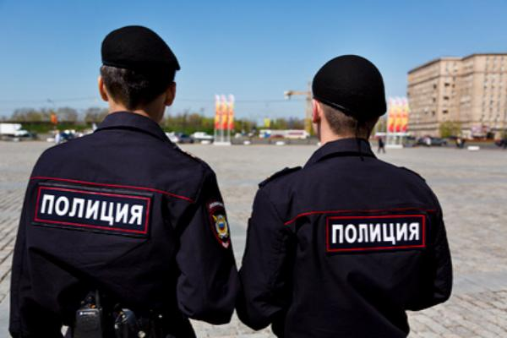

Муниципальная программа «Обеспечение общественного порядка
и профилактики правонарушений на территории муниципального образования Юрьев-Польский район на 2021-2023 г.г.»
Цели программы
-совершенствование системы профилактики правонарушений;
-комплексное обеспечения правопорядка;
-повышение уровня личной безопасности граждан и их собственности;
-снижение уровня коррупции;
-повышение уровня доверия населения к органам государственной
власти в сфере обеспечения безопасности
Расходы на реализацию:
2022 год – 5,00 тыс. рублей
Notes:
73

Slide 74


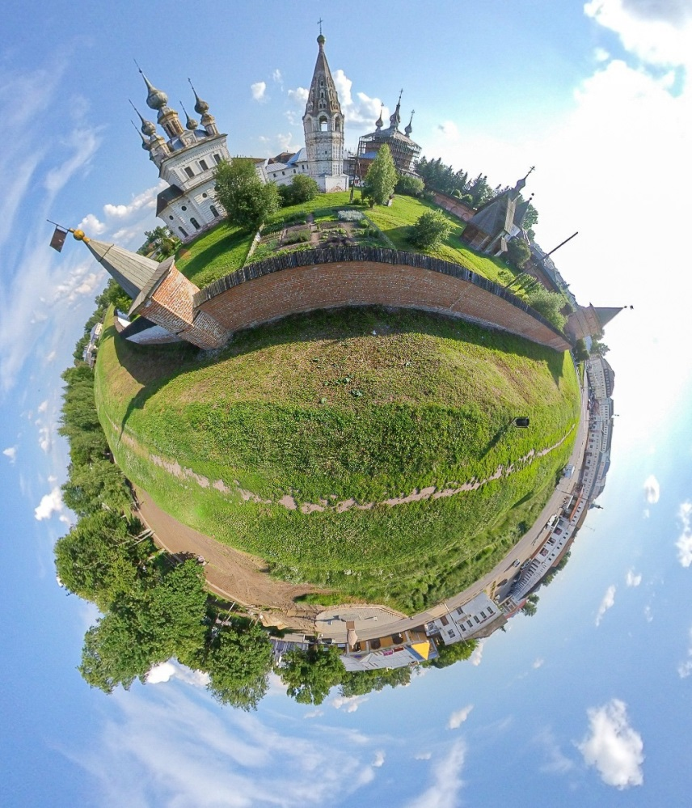
Муниципальная программа «Экологическая безопасность
территории муниципального образования Юрьев-Польский район
на 2021-2024 годы»
Цель программы
Оздоровление окружающей среды на территории муниципального образования Юрьев-Польский район
Расходы на реализацию:
2022 год – 333,00 тыс. рублей
2023 год –90,00 тыс. рублей
2024 год – 50,00 тыс. рублей
Notes:
74

Slide 75



Муниципальная программа «Развитие образования на территории муниципального образования Юрьев- Польский район
на 2020-2025 годы»
Цели программы
- обеспечение качества образования;
- обеспечение доступности образования, в том числе онлайн-образования;
- обеспечение защиты прав и интересов детей-сирот и детей, оставшихся без попечения родителей, и лиц из числа детей-сирот и детей, оставшихся без попечения родителей
Расходы на реализацию:
2022 год – 581543,00 тыс. рублей
2023 год – 562655,90 тыс. рублей
2024 год – 553971,20 тыс. рублей
Notes:
75

Slide 76


Муниципальная программа «Управление муниципальными
финансами и муниципальным долгом Юрьев-Польского района»
Цель программы
Повышение качества управления муниципальными финансами
Расходы на реализацию:
2022 год – 55762,40 тыс. рублей
2023 год – 34209,80 тыс. рублей
2024 год – 37194,20 тыс. рублей
Notes:
76

Slide 77

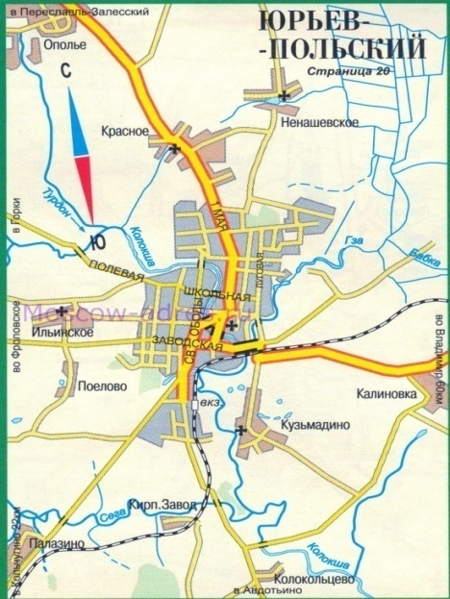
Муниципальная программа «Обеспечение территории
Юрьев- Польского района документами территориального планирования»
Цели программы
Формирование правовой основы для осуществления градостроительной деятельности на территории района, создание благоприятных условий для:
-устойчивого развития территории Юрьев-Польского района;
-привлечения внебюджетных инвестиций в
развитие экономики и в строительство жилья;
-улучшения среды жизнедеятельности человека
на территории района
Расходы на реализацию:
2022 год – 301,00 тыс. рублей
2023 год – 280,00 тыс. рублей
2024 год –280,00 тыс. рублей
Notes:
77

Slide 78

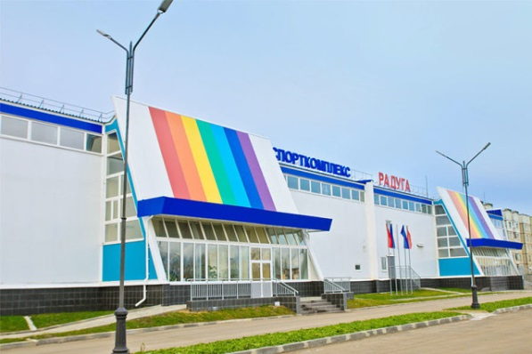
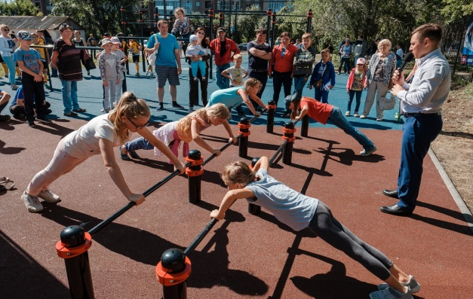
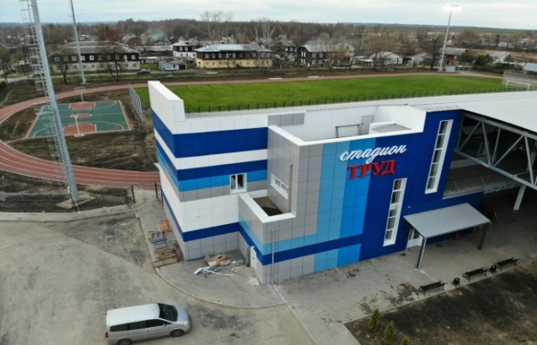
Муниципальная программа «Развитие физической культуры
и спорта на территории муниципального образования
Юрьев-Польский район на 2021-2024 годы»
Цели программы
- обеспечение условий для развития на территории муниципального
образования физической культуры, школьного спорта и массового спорта;
организация проведения официальных физкультурно-оздоровительных
и спортивных мероприятий МО Юрьев-Польский район
Расходы на реализацию:
2022 год – 280,00 тыс. рублей
2023 год – 80,00 тыс. рублей
2024 год – 60,00 тыс. рублей
Notes:
78

Slide 79

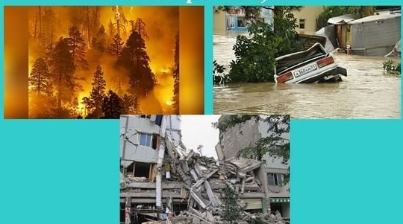
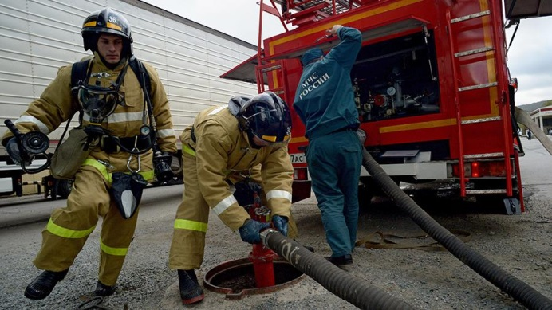
Муниципальная программа «Развитие системы гражданской
обороны, безопасности на водных объектах, защиты населения
от чрезвычайных ситуаций и снижения рисков их возникновения
на территории муниципального образования Юрьев- Польский район
на 2021-2024 годы»
Цели программы
Обеспечение защиты населения от опасностей, чрезвычайных ситуаций природного и техногенного характера в мирное и военное время, предупреждения происшествий на водных объектах.
Расходы на реализацию:
2022 год –1374,00 тыс. рублей,
2023 год – 994,00 тыс. рублей
2024 год – 824,00 тыс. рублей
Notes:
79

Slide 80

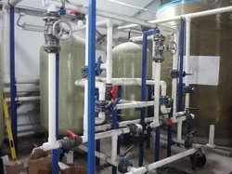

Муниципальная программа «Модернизация и развитие коммунальной инфраструктуры МО Юрьев-Польский район на 2020-2024 г.г.»
Цели программы
- обеспечение эффективного устойчивого функционирования и развития коммунальной инфраструктуры района;
- строительство, модернизация (реконструкция) и капитальный ремонт объектов коммунальной инфраструктуры.
Расходы на реализацию: 2022 год –63689,30 тыс. рублей
2023 год – 78460,00 тыс. рублей, 2024 год – 107400,00 тыс. рублей
Notes:
80

Slide 81

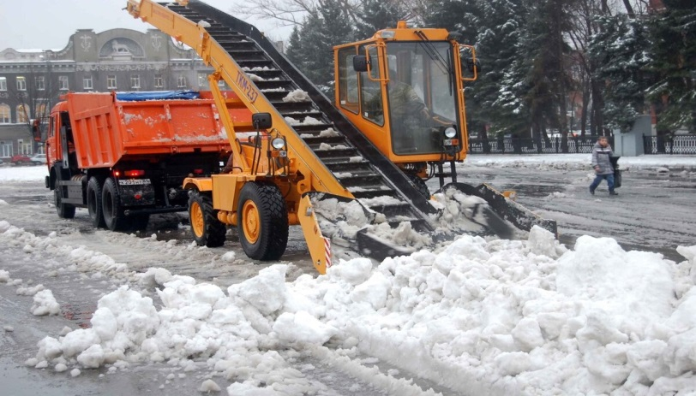
Муниципальная программа «Развитие сети автомобильных дорог
общего пользования местного значения муниципального образования Юрьев-Польский район»
Цель программы
Сохранение и развитие сети автомобильных дорог местного значения в границах муниципального образования Юрьев-Польский район
Расходы на реализацию: 2022 год –46068,00 тыс. рублей, 2023 год – 57444,00 тыс. рублей, 2024 год –58079,00 тыс. рублей
Notes:
81

Slide 82
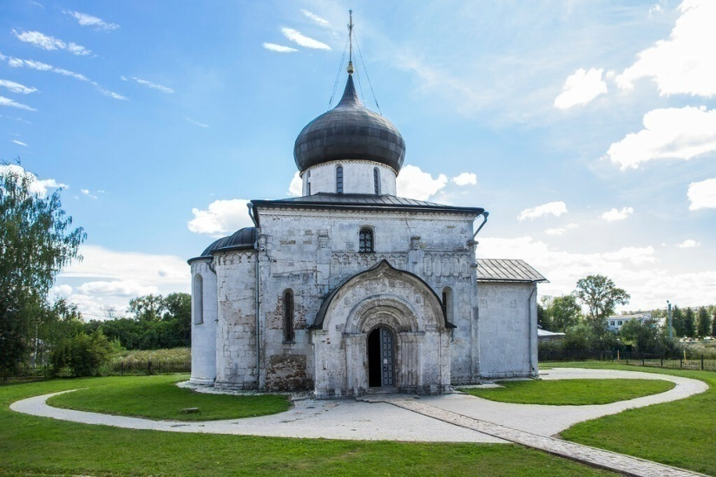
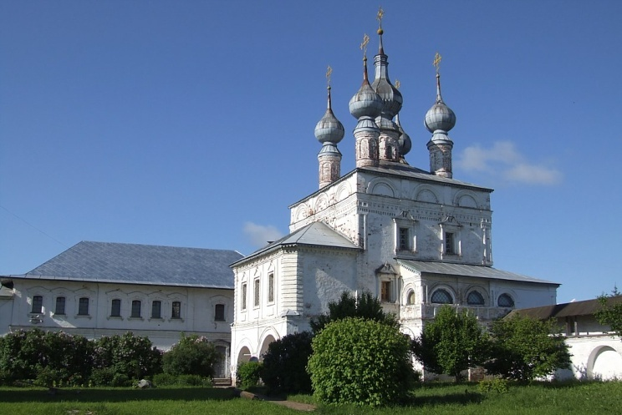
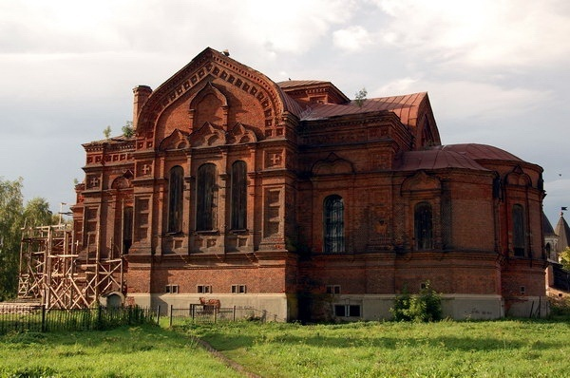
Муниципальная программа «Развитие культуры и туризма муниципального образования Юрьев- Польский район»
Цели программы
- реализация стратегической роли культуры как
духовно-нравственного основания развития личности;
- укрепление единства российской нации, проживающей на территории
Юрьев- Польского района
Расходы на реализацию: 2022 год –155738,10 тыс. рублей
2023 год –134088,20 тыс. рублей, 2024 год –176224,1 тыс. рублей
Notes:
82

Slide 83
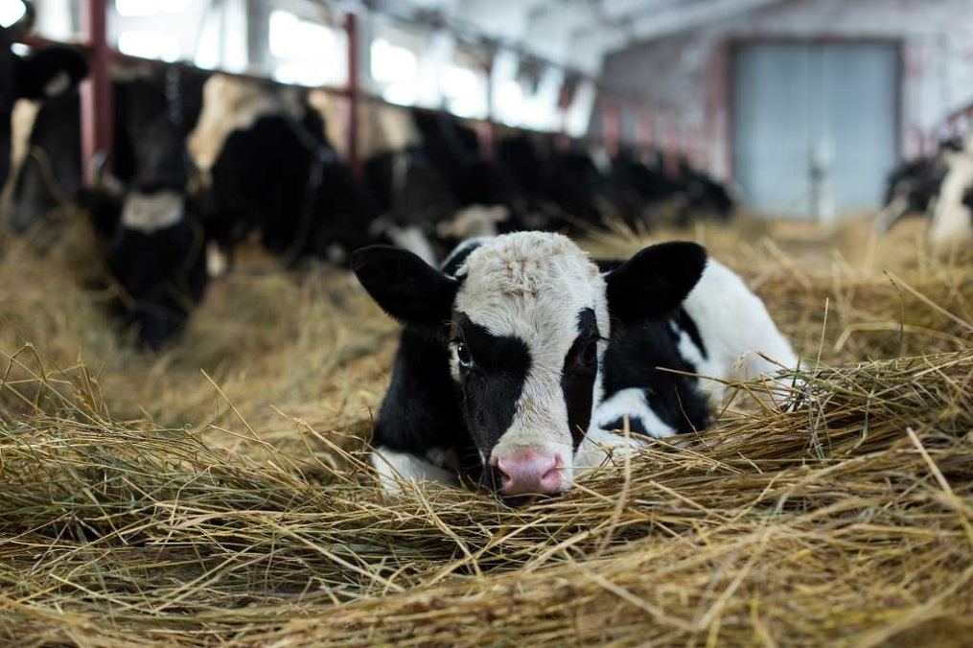
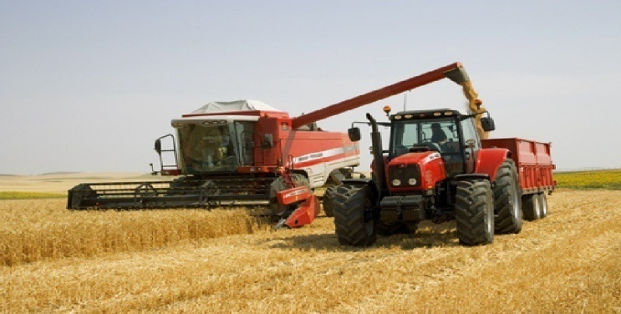
Муниципальная программа «Развитие агропромышленного
комплекса муниципального образования Юрьев- Польский район»
Цель программы
Обеспечение эффективной деятельности «Управления» в сфере развития сельского хозяйства
Расходы на реализацию:
2022 год – 6562,00 тыс. рублей
2023 год –6135,00 тыс. рублей
2024 год – 6163,00 тыс. рублей
Notes:
83

Slide 84

Муниципальная программа «Комплексные меры противодействия злоупотреблению наркотиками и их незаконному обороту на
территории МО Юрьев- Польский район на 2021-2023 годы»
Цели программы
- снижение уровня потребления и незаконного оборота наркотиков в интересах сохранения здоровья населения;
- улучшение демографической ситуации;
- улучшение инвестиционной привлекательности и эффективное социально-экономическое развитие района;
- совершенствование системы профилактики правонарушений;
- комплексное обеспечение правопорядка;
- повышение уровня личной безопасности граждан и их собственности
Расходы на реализацию:
2022 год – 18,00 тыс. рублей
2023 год – 18,00 тыс. рублей
Notes:
84

Slide 85



Муниципальная программа «Развитие муниципальной службы в муниципальном образовании Юрьев-Польский район
на 2020-2022 годы»
Цели программы
-совершенствование организации муниципальной службы
-повышение ее эффективности и результативности;
-развитие её кадрового потенциала;
-создание условий для развития и повышения престижа муниципальной службы
Расходы на реализацию: 2022 год – 43,00 тыс. рублей
Notes:
85

Slide 86
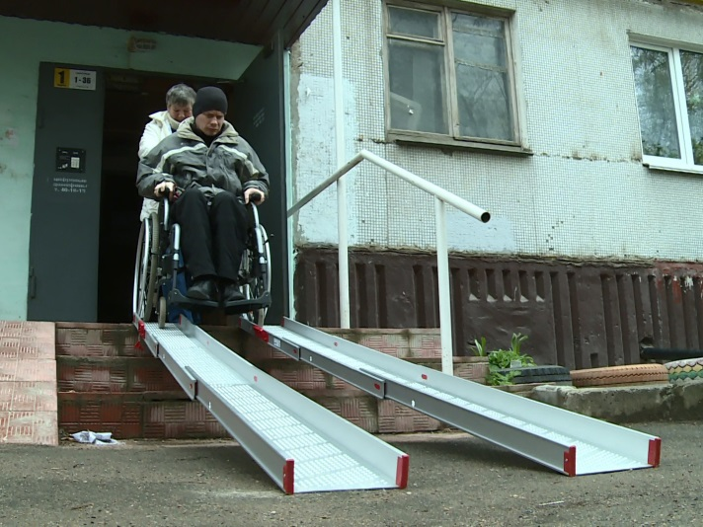
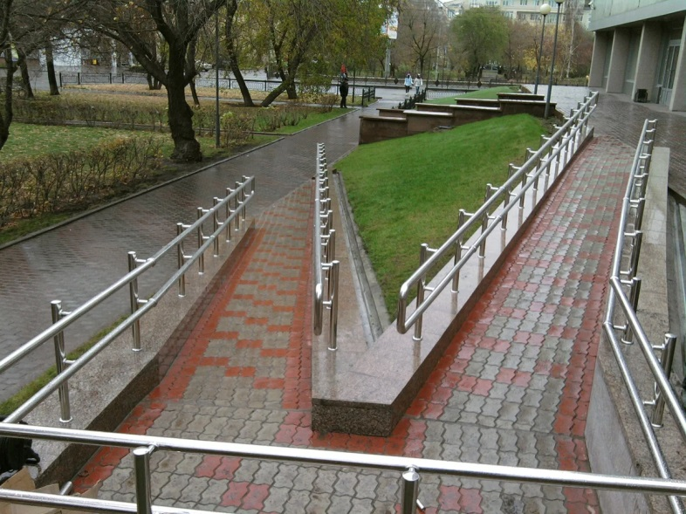
Муниципальная программа «Формирование доступной среды жизнедеятельности для инвалидов муниципального образовании
Юрьев-Польский район на 2020-2025 годы»
Цель программы
Повышение уровня доступности приоритетных объектов и услуг в сфере жизнедеятельности инвалидов и других маломобильных групп населения.
Расходы на реализацию:
2024 год – 1894,70 тыс. рублей
Notes:
86

Slide 87
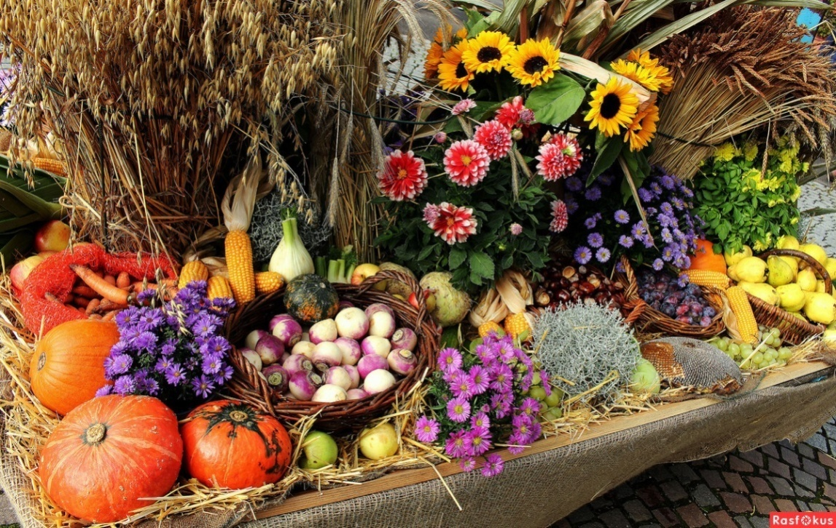
Муниципальная программа «Оказание поддержки деятельности социально ориентированных некоммерческих организаций в муниципальном образовании Юрьев-Польский район»
Цель программы
Формирование на муниципальном уровне системы поддержки социально ориентированных некоммерческих организаций, осуществляющих деятельность на территории муниципального образования Юрьев-Польский район
Расходы на реализацию:
2022 год – 25,00 тыс. рублей
2023 год – 25,00 тыс. рублей
2024 год – 25,00 тыс. рублей
Notes:
87

Slide 88


Муниципальная программа «Укрепление единства российской нации
и этнокультурное развитие народов, проживающих на территории
Юрьев-Польского района на 2022-2025 годы »
Цели программы
- укрепление гражданского единства, национального согласия, гармонизации национальных и межнациональных (межэтнических) отношений, обеспечение политической и социальной стабильности на территории муниципального образования Юрьев-Польский район;
- обеспечение равенства прав и свобод человека и гражданина независимо от расы, национальности, языка, происхождения, имущественного и должностного положения, места жительства, отношения к религии, убеждений, принадлежности к общественным объединениям;
- успешная социальная и культурная адаптация иностранных граждан и их интеграция в региональный социум;
- сохранение и поддержка этнокультурного и языкового многообразия, традиционных российских духовно-нравственных ценностей как основы российского общества.
Расходы на реализацию:
2022 год – 55,00 тыс. рублей
2023 год – 55,00 тыс. рублей
2024 год – 55,00 тыс. рублей
Notes:
88

Slide 89
Распределение межбюджетных трансфертов из бюджета
муниципального образования Юрьев-Польский район бюджетам муниципальных образований на 2022 год и на плановый
период 2023 и 2024 годов (тыс. рублей)
Notes:
89

Slide 90
РЕКОМЕНДАЦИИ
участников публичных слушаний по проекту
бюджета муниципального образования Юрьев-Польский район
на 2022 год и на плановый период 2023 и 2024 годов
г.Юрьев-Польский 15 декабря 2021 года
Заслушав доклады и обсудив проект бюджета муниципального образования Юрьев-Польский район на 2022 год и на плановый период 2023 и 2024 годов, участники публичных слушаний отмечают следующее.
Проект решения Совета народных депутатов муниципального образования Юрьев-Польский район «О бюджете муниципального образования Юрьев-Польский район на 2022 год и на плановый период 2023 и 2024 годов» (далее – проект районного бюджета) внесен в Совет народных депутатов муниципального образования Юрьев-Польский район 13 ноября 2021 года в соответствии с Бюджетным кодексом Российской Федерации и решением Юрьев-Польского районного Совета народных депутатов Владимирской области от 31 августа 2005 г. № 85 «Об утверждении положения о бюджетном процессе в муниципальном образовании Юрьев-Польский район».
Проект районного бюджета разрабатывался на основании постановлений администрации муниципального образования Юрьев-Польский район от 09.07.2021 года №860 «Об утверждении исходных данных для составления проекта бюджета муниципального образования Юрьев-Польский район на 2022 год и на плановый период 2023 и 2024 годов», от 29.10.2021 №1321 «О прогнозе социально-экономического развития муниципального образования Юрьев-Польский район на 2022-2024 г. г.» и направлен на решение приоритетных задач социально-экономического развития муниципального образования, достижение целей, определенных Указом Президента Российской Федерации от 7 мая 2018 года № 204 «О национальных целях и стратегических задачах развития Российской Федерации на период до 2024 года» и от 21 июля 2020 года № 474 «О национальных целях развития Российской Федерации на период до 2030 года», а также реализацию Послания Президента Российской Федерации Федеральному Собранию от 21 апреля 2021 года.

Slide 91
Проектом районного бюджета предлагается утвердить основные характеристики бюджета муниципального образования Юрьев-Польский район на ближайшие три года:
1) прогнозируемый общий объём доходов бюджета муниципального образования Юрьев-Польский район на 2022 год в сумме 976 662,695 тыс. рублей, на 2023 год – 961 151,829 тыс. рублей, на 2024 год – 1 033 138,829 тыс. рублей;
2) общий объём расходов бюджета муниципального образования Юрьев-Польский район на 2022 год в сумме 997 262,695 тыс. рублей, на 2023 год – 961 151,829 тыс. рублей, на 2024 год – 1 033 138,829 тыс. рублей;
3) дефицит бюджета муниципального образования Юрьев-Польский район на 2022 год в сумме 20 600,0 тыс. рублей, на 2023 год – 0 тыс. рублей, на 2024 год – 0 тыс. рублей.
Параметры бюджета муниципального образования Юрьев-Польский район могут быть увеличены в случае выделения дополнительных средств из федерального и областного бюджетов.
Предусматривается рост доходов районного бюджета с 976 662,695 тыс. руб. в 2022 году до 1 033 138,829 тыс. рублей в 2024 году.
Объем межбюджетных трансфертов в проекте бюджета муниципального образования Юрьев-Польский район предусмотрен в соответствии с проектом областного бюджета и проектами бюджетов муниципальных образований: на 2022 год- 723 382,695 тыс. руб., (115,6% к плану 2021 года) на 2023- 695095,829 тыс. руб., на 2024 год – 749 298,829 тыс. руб.
Общий объем расходов бюджета муниципального образования Юрьев-Польский район на 2022 год предусмотрен в сумме 997262,695 тыс. руб., (113,3% к плану 2021 года), на 2023 год -961 151,829 тыс. руб., на 2024 – 1 033 138,829 тыс. руб.
Динамика расходов в плановом периоде обусловлена отсутствием распределения отдельных видов безвозмездных поступлений из областного бюджета по территориям в полном объеме.
Данный объем расходов бюджета муниципального образования Юрьев-Польский район позволит обеспечить исполнение действующих расходных обязательств и вновь принимаемых обязательств по направлениям, обозначенным Президентом Российской Федерации в Послании Федеральному Собранию 15 января 2020 года, в Указе Президента Российской Федерации от 7 мая 2018 года № 204 «О национальных целях и стратегических задачах развития Российской Федерации на период до 2024 года».
В проекте решения бюджетные ассигнования на 2022 год в части повышения оплаты труда работникам бюджетной сферы муниципального образования Юрьев-Польский район предусмотрены в полном объеме.

Slide 92
В таких достаточно сложных экономических условиях основной задачей бюджетной политики является обеспечение сбалансированности бюджета муниципального образования Юрьев-Польский район по следующим направлениям:
1) осуществление расходов на исполнение действующих расходных обязательств муниципального образования исходя из возможностей доходов бюджета муниципального образования Юрьев-Польский район и источников финансирования дефицита бюджета;
2) планирование в полном объеме расходов на социальные выплаты с учетом изменения численности их получателей и критериев нуждаемости, а также в целях роста доходов граждан индексация размеров социальных пособий на уровень не ниже инфляции (2022 год – 4%);
3) ограничение роста расходов на содержание органов муниципальной власти муниципального образования;
4) принятие новых расходных обязательств муниципального образования исключительно при наличии дополнительных доходов бюджета или за счет бюджетных ассигнований, высвобождающихся в результате отмены действующих расходных обязательств.
Дефицит бюджета на 2022 год планируется в сумме 20600,000 тыс. рублей (8,1% к прогнозируемому объему налоговых и неналоговых доходов), который обеспечен источниками финансирования дефицита.
В целях повышения результативности бюджетных расходов их формирование осуществлялось с применением программно-целевого метода планирования. На 2022 год утвержден перечень в количестве 22 муниципальных программ. По сравнению с 2021 годом разработаны еще две программы «Энергосбережение и повышение энергетической эффективности Юрьев-Польского района на период 2021-2023 г.г.» и «Укрепление единства Российской нации и этнокультурное развитие народов, проживающих на территории Юрьев-Польского района, на 2022-2025 годы».
В бюджете муниципального образования Юрьев-Польский район на 2022 год предусмотрены расходы в сумме 912186,800 тыс. рублей на реализацию 18 муниципальных программ. Доля программных расходов в 2022 году составит 91,5 процента в общем объеме расходов бюджета муниципального образования Юрьев-Польский район.
В полном объеме финансово обеспечены расходы бюджета муниципального образования Юрьев-Польский район на реализацию национальных проектов: в 2022 году - 50606,100 тыс. рублей, в 2023 году – 38595,200 тыс. рублей, в 2024 году – 17698,400 тыс. рублей.

Slide 93
Расходы бюджета муниципального образования Юрьев-Польский район
по разделам функциональной структуры расходов
(тыс.руб.)
Разделы бюджетной классификации | План на 2021 год по решению Совета народных депутатов от 09.12.2020 №40 | 2022 год |  | 2023 год | 2024 год
 |  | Проект на 2022 год | % проекта 2022 г. к плану 2021 г., % | Проект на 2023 год | Проект на 2024 год
Образование | 552240,00 | 578839,10 | 104,82 | 560071,00 | 600777,30
Культура, кинематография | 119595,50 | 133399,40 | 111,54 | 111525,50 | 106159,10
Национальная экономика | 46353,00 | 75130,00 | 162,08 | 77485,00 | 76436,00
Жилищно-коммунальное хозяйство | 14349,40 | 64097,30 | Свыше 200 | 78868,00 | 107808,00
Общегосударственные вопросы | 56677,80 | 55282,40 | 97,54 | 52473,30 | 52563,00
Межбюджетные трансферты общего характера бюджетам бюджетной системы Российской Федерации | 43464,40 | 44157,40 | 101,60 | 22637,80 | 25511,20

Slide 94
Социальная политика | 40349,20 | 38306,095 | 94,94 | 41589,229 | 38044,229
Национальная безопасность и правоохранительная деятельность | 4126,00 | 6371,00 | 154,41 | 5987,00 | 5800,00
Средства массовой информации | 971,00 | 1009,00 | 103,91 | 500,00 | 100,00
Охрана окружающей среды | 1130,00 | 333,00 | Свыше 200 | 90,00 | 50,00
Физическая культура и спорт | 520,00 | 280,00 | 53,85 | 80,00 | 60,00
Национальная оборона | 56,00 | 58,00 | 103,57 | 60,00 | 60,00
Всего расходов | 879832,30 | 997262,695 | 113,35 | 951366,829 | 1013368,829
В 2022 году планируется увеличение расходов бюджета муниципального образования Юрьев-Польский район на 13,4 % к предыдущему году. Увеличение расходов бюджета муниципального образования Юрьев-Польский район прогнозируется за счет безвозмездных поступлений из областного бюджета.
Основную долю в расходах бюджета муниципального образования Юрьев-Польский район занимают расходы на образование, культуру, национальную экономику, жилищно-коммунальное хозяйство, межбюджетные трансферты, социальную политику.
Из них доля расходов на образование составит 58,0 % (578839,1 тыс. рублей), культуру – 13,4% (133399,4 тыс. рублей), национальная экономика – 7,5 % (75130,0 тыс. руб.), жилищно-коммунальное хозяйство – 6,4% (64097,3 тыс. руб.)
межбюджетные трансферты -4,4% (44157,4 тыс. рублей), социальную политику – 3,8 % (38306,095 тыс. рублей).

Slide 95
Участники публичных слушаний по проекту решения «О бюджете муниципального образования Юрьев-Польский район на 2022 год и на плановый период 2023 и 2024 годов», заслушав доклад заместителя главы администрации муниципального образования Юрьев-Польский район, начальника финансового управления С.Е. Захарова «О проекте бюджета муниципального образования Юрьев-Польский район на 2022 год и на плановый период 2023 и 2024 годов», заключение председателя Контрольно-счетный палаты муниципального образования Юрьев-Польский район А.В.Никольского по проекту решения Совета народных депутатов муниципального образования Юрьев-Польский район «О бюджете муниципального образования Юрьев-Польский район на 2022 год и на плановый период 2023 и 2024 годов», рекомендуют:
1. Совету народных депутатов муниципального образования Юрьев-Польский район:
1)принять решение Совета народных депутатов муниципального образования Юрьев-Польский район «О бюджете муниципального образования Юрьев-Польский район на 2022 год и на плановый период 2023 и 2024 годов»;
2)совместно с администрацией муниципального образования Юрьев-Польский район проработать вопрос дальнейшего оказания мер поддержи субъектам малого и среднего предпринимательства в условиях ограничений, принятых в связи с распространением коронавирусной инфекции.
2. Органам исполнительной власти муниципального образования Юрьев-Польский район:
1)обеспечить целевое и эффективное использование бюджетных средств, при этом осуществлять равномерное и полное освоение бюджетных ассигнований в течение финансового года;
2)продолжить работу по наращиванию налогового потенциала Юрьев-Польского района;
3)привести муниципальные программы муниципального образования Юрьев-Польский район в соответствии с решением Совета народных депутатов муниципального образования Юрьев-Польский район «О бюджете муниципального образования Юрьев-Польский район на 202 год и на плановый период 2023 и 2024 годов»;
4)обеспечить реализацию национальных проектов;
5)продолжить работу по оказанию содействия муниципальным образованиям по обеспечению сбалансированности и развитию доходного потенциала местных бюджетов;
6)принимать меры для участия Юрьев-Польского района в государственных программах Владимирской области в целях привлечения дополнительных субсидий из областного бюджета;
не снижать объем финансовой помощи муниципальным образованиям.

Slide 96
3.Органам местного самоуправления муниципальных образований Юрьев- Польского района:
1)продолжить работу, направленную на увеличение и укрепление доходной базы местных бюджетов, а также повышения эффективности расходов местных бюджетов;
2)продолжить работу по инвентаризации установленных налоговых льгот по местным налогам в целях отмены или корректировки неэффективных льгот;
3)обеспечить долю софинансирования расходов для участия в реализации государственных программ Владимирской области и национальных (федеральных) проектов;
4)повысить качество контроля и ответственности должностных лиц за расходованием бюджетных средств;
5)принимать меры для сокращения неэффективных расходов бюджетов муниципальных образований;
обеспечить своевременное и полное освоение субсидии из областного бюджета на осуществление дорожной деятельности в отношении автомобильных дорог общего пользования местного значения и средств муниципального дорожного фонда.

Slide 97


Уважаемые жители
Юрьев-Польского района!
Обращаем Ваше внимание на то что, бюджет для граждан на 2022 год и на плановый период 2023 и 2024 годов составлен по решению Совета народных депутатов муниципального образования Юрьев-Польский район от 15.12.2021 года №63 «О бюджете муниципального образования Юрьев-Польский район на 2022 год и на плановый период 2023 и 2024 годов» и носит ознакомительный и осведомительный характер.
С утвержденным решением Совета народных депутатов муниципального образования Юрьев-Польский район «О бюджете муниципального образования Юрьев-Польский район на 2022 год и на плановый период 2023 и 2024 годов можно ознакомится на официальном сайте муниципального образования Юрьев-Польский район в разделе «Финансовое управление»

Slide 98
Список источников и литературы
1.Конституция Российской Федерации (принята всенародным голосованием 12.12.1993 с изменениями одобренными в ходе общероссийского голосования 01.07.2020 года). Собрание законодательства РФ. 2009. № 4. - ст. 445.
2.Бюджетный кодекс Российской Федерации от 31.07.1998 № 145-ФЗ. Собрание законодательства РФ. 1998. № 31. - ст. 3823.
3.Налоговый кодекс Российской Федерации (часть первая) от 31.07.1998 № 146-ФЗ. Собрание законодательства РФ. 1998. № 31. - ст. 3824.
4.Налоговый кодекс Российской Федерации (часть вторая) от 05.08.2000 № 117-ФЗ. Собрание законодательства РФ. 2000. № 32. - ст. 3340.
5.Федеральный Закон от 06.10.2003 № 131-ФЗ «Об общих принципах организации местного самоуправления в Российской Федерации». Собрание законодательства РФ. 2003. № 40. - ст. 3822.
6.Приказ Министерства финансов Российской Федерации от 22 сентября 2015 г. № 145н «Об утверждении Методических рекомендаций по представлению бюджетов субъектов Российской Федерации и местных бюджетов и отчетов об их исполнении в доступной для граждан форме».
7.Закон Владимирской области от 10.10.2005 № 139-ОЗ «О межбюджетных отношениях во Владимирской области». Владимирские ведомости. 2005. № 316-319, 327-334 .
8.Решение Совета народных депутатов Юрьев-Польский район от 31.08.2005 №85 «Об утверждении Положения о бюджетном процессе в муниципальном образовании Юрьев-Польский район»
9.Постановление администрации Юрьев-Польский район Владимирской области от 19.12.2016 № 1454 «Об утверждении Положения о составлении и публикации документа (информационного ресурса) «Бюджет для граждан».
10. Постановление администрации муниципального образования Юрьев-Польский район от 14.05.2020 №416 «О порядке составления проекта бюджета муниципального образования Юрьев-Польский район на очередной финансовый год и на плановый период»
11.Постановление администрации муниципального образования Юрьев-Польский район от 18.03.2020 № 282 «Об утверждении методики прогнозирования поступлений доходов в бюджет муниципального образования Юрьев-Польский район».
12.Посланиие Президента Российской Федерации Федеральному Собранию от 21 апреля 2021 года.
Notes:
98

Slide 99
14. Решение Совета народных депутатов муниципального образования Юрьев-Польский район от 29.02.2012 №6 «Об утверждении положения о публичных слушаниях в муниципальном образовании Юрьев-Польский район».
15. Постановление администрации муниципального образования Юрьев-Польский район от 09.07.2021 № 860 «Об утверждении исходных данных для составления проекта бюджета муниципального образования Юрьев-Польский район на 2022 год и на плановый период 2023 и 2024 годов».
16.Постановление администрации муниципального образования Юрьев-Польский район от 07.08.2020 № 753 «Об утверждении муниципальной программы «Комплексные меры противодействия злоупотреблению наркотиками и их незаконному обороту на территории муниципального образования Юрьев-Польский на 2021-2023 годы».
17.Постановление администрации муниципального образования Юрьев-Польский район от 17.10.2016 № 1206 «Об утверждении муниципальной программы «Развитие сети автомобильных дорог общего пользования местного значения муниципального образования Юрьев-Польский район».
18.Постановление администрации муниципального образования Юрьев-Польский район от 23.06.2020 № 534 Об утверждении муниципальной программы «Развитие физической культуры и спорта на территории муниципального образования Юрьев-Польский район на 2021-2024 годы».
19.Постановление администрации муниципального образования Юрьев-Польский район от 30.08.2019 № 1174 Об утверждении муниципальной программы «Развитие информатизации администрации МО Юрьев-Польский район на 2020-2022 годы».
20.Постановление администрации муниципального образования Юрьев-Польский район от 07.08.2020 № 752 Об утверждении муниципальной программы «Обеспечение общественного порядка и профилактики правонарушений на территории муниципального образования Юрьев-Польский район на 2021-2023 годы».
21.Постановление администрации муниципального образования Юрьев-Польский район от 30.08.2019 № 1168 Об утверждении муниципальной программы «Содействие развитию малого и среднего предпринимательства в муниципальном образовании Юрьев-Польский район на 2020-2022 годы».
22.Постановление администрации муниципального образования Юрьев-Польский район от 05.08.2020 № 739 Об утверждении муниципальной программы «Развитие системы гражданской обороны, безопасности на водных объектах, защиты населения от чрезвычайных ситуаций и снижения рисков их возникновения на территории муниципального образования Юрьев-Польский район на 2021-2024 годы».
23.Постановление администрации муниципального образования Юрьев-Польский район от 04.08.2020 № 730 Об утверждении муниципальной программы «Развитие агропромышленного комплекса муниципального образования Юрьев-Польский район».
13. Постановление администрации муниципального образования Юрьев-Польский район от 21.07.2020 № 630 «Об
утверждении муниципальной программы «Экологическая безопасность территории муниципального
образования Юрьев-Польский район на 2021-2024 годы».
Notes:
99

Slide 100
24.Постановление администрации муниципального образования Юрьев-Польский район от 17.01.2020 № 29 Об утверждении муниципальной программы «Развитие образования на территории муниципального образования Юрьев-Польский район на 2020-2025 годы».
25.Постановление администрации муниципального образования Юрьев-Польский район от 17.07.2020 № 616 Об утверждении муниципальной программы «Развитие культуры и туризма муниципального образования Юрьев-Польский район».
26.Постановление администрации муниципального образования Юрьев-Польский район от 26.08.2019 № 1149 «Управление муниципальными финансами и муниципальным долгом муниципального образования Юрьев-Польский район».
27.Постановление администрации муниципального образования Юрьев-Польский район от 19.08.2020 № 812 «Об утверждении муниципальной программы «Оказание поддержки деятельности социально ориентированных некоммерческих организаций в муниципальном образовании Юрьев-Польский район»
28.Постановление администрации муниципального образования Юрьев-Польский район от 07.08.2020 № 751 Об утверждении муниципальной программы «Профилактика терроризма и экстремизма, а также минимизации и (или) ликвидации последствий проявлений терроризма и экстремизма на территории муниципального образования Юрьев-Польский район на 2021-2023 годы».
29.Постановление администрации муниципального образования Юрьев-Польский район от 30.08.2021 № 1081 Об утверждении муниципальной программы «Укрепление единства российской нации и этнокультурное развитие народов, проживающих на территории Юрьев-Польского района на 2022-2025 годы»
30.Постановление администрации муниципального образования Юрьев-Польский район от 30.08.2019 № 1172 Об утверждении муниципальной программы «Модернизация и развитие коммунальной инфраструктуры МО Юрьев-Польский район на 2020-2024 годы»
31.Постановление администрации муниципального образования Юрьев-Польский район от 24.01.2020 № 68 Об утверждении муниципальной программы «Формирование доступной среды жизнедеятельности для инвалидов муниципального образования Юрьев-Польский район на 2020-2025 годы»
32.Постановление администрации муниципального образования Юрьев-Польский район от 14.08.2019 № 1112 Об утверждении муниципальной программы «Развитие муниципальной службы в муниципальном образовании Юрьев-Польский район на 2020-2022 годы»
Notes:
100

Slide 101
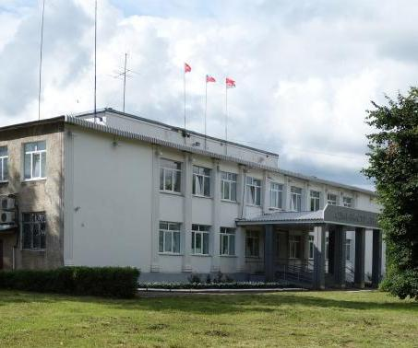
Контактная информация
Финансовое управление администрации муниципального образования
Юрьев- Польский район
Адрес: 601800, Владимирская область, г. Юрьев-Польский, ул. Шибанкова, д.33
Тел:8(49246)2-21-91, факс 8(49246)2-25-07
адрес электронной почты: finupryu-pol@mail.ru
Notes:
101

